Slide 1
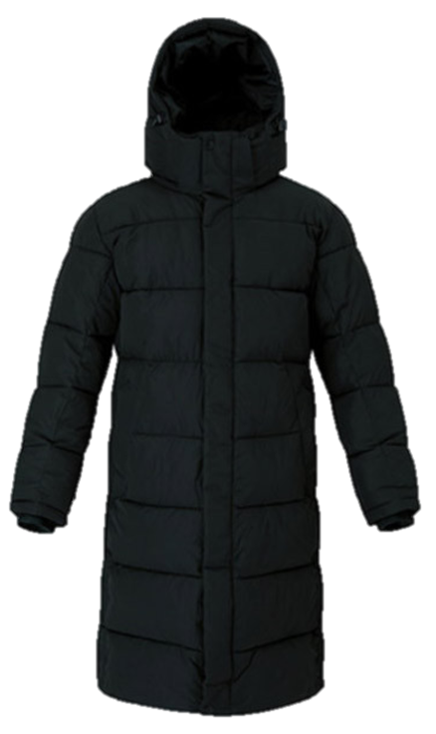
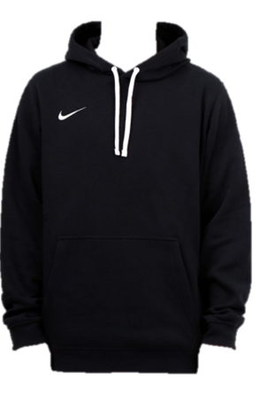
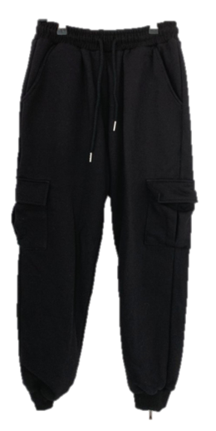
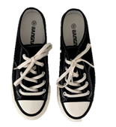
아우터
상의
하의
신발
https://smartstore.naver.com/sportstown/products/4674027690?NaPm=ct%3Dkgf0o6f4%7Cci%3D56d0f6e8b079f02985c7bb74b0a61200448c071d%7Ctr%3Dslct%7Csn%3D327185%7Cic%3D%7Chk%3Dfa3c9bf7cde8f72b56a3d0eb4878e2d2413f882b
https://www.styleshare.kr/goods/571639
https://smartstore.naver.com/102030/products/4758062515?NaPm=ct%3Dkgf0y1cw%7Cci%3D928c85deae53e35a2518bcf4e7369473e537f653%7Ctr%3Dslsl%7Csn%3D649215%7Chk%3Dabd1e9ca5a7f9f3bd2dc2f53321bc13b17b54629
https://www.brandi.co.kr/products/15426913
내츄럴 올블랙 운동복
후드티와 조거팬츠로 활동성을 Up! Up!

Slide 2
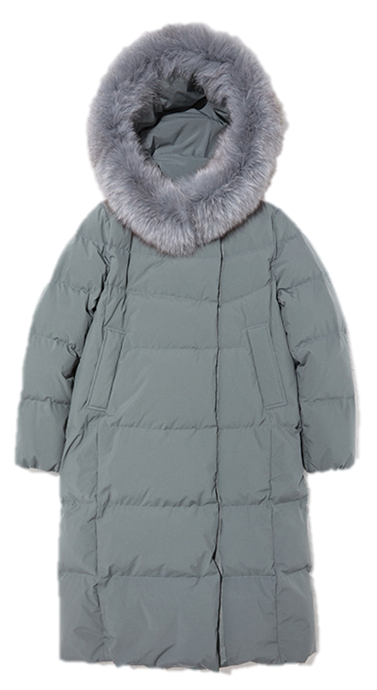
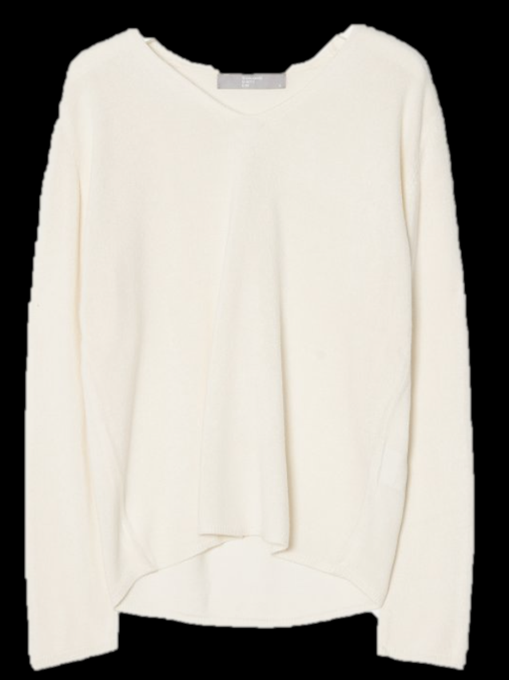
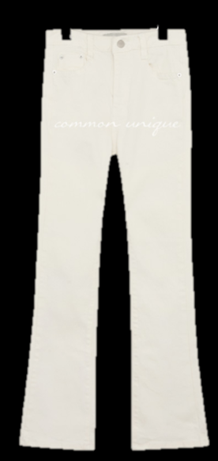
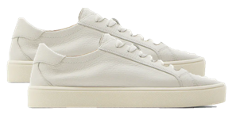
아우터
상의
하의
신발
https://shopping.naver.com/department/stores/1000016001/products/4783288285?NaPm=ct%3Dkgf1lp7k%7Cci%3D1e67a05cdfdfaa871cd98d696c8626a2641dcd8b%7Ctr%3Dslct%7Csn%3D512515%7Cic%3D%7Chk%3D24ccbd770637134c976093c5d524e37bf99d77f4
http://with.gsshop.com/prd/prd.gs?prdid=63369328&vodFlag=N&utm_source=price&utm_medium=affiliate&utm_campaign=naver&media=OB&fromWith=Y
https://codibook.net/item/8218014
https://www.brandi.co.kr/products/15426913
민트와 아이보리의 만남
아이보리 니트, 바지, 신발에 민트색 롱패딩으로 포인트를 준 코디

Slide 3
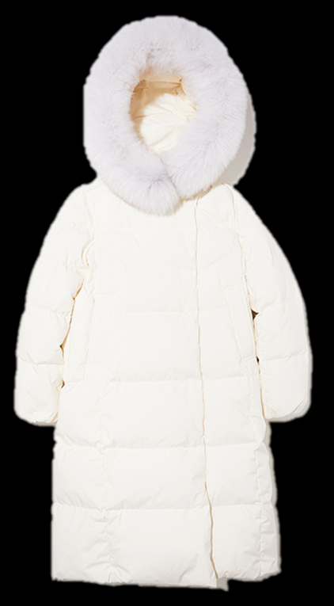
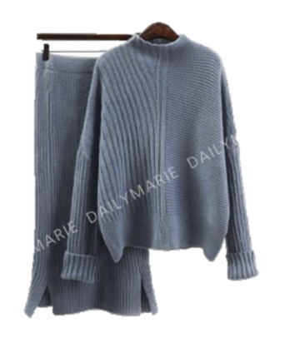
아우터
투피스
신발
https://shopping.naver.com/department/stores/1000016001/products/4783288285?NaPm=ct%3Dkgf1lp7k%7Cci%3D1e67a05cdfdfaa871cd98d696c8626a2641dcd8b%7Ctr%3Dslct%7Csn%3D512515%7Cic%3D%7Chk%3D24ccbd770637134c976093c5d524e37bf99d77f4
https://smartstore.naver.com/mariebyfrench/products/3899032602?NaPm=ct%3Dkgf1hxeo%7Cci%3Da5a4b8a4db6313a94068066ec03c3760d06be993%7Ctr%3Dslct%7Csn%3D735477%7Cic%3D%7Chk%3D0b17fba3c1f6aa41c9ac8427243b1f65119eba5a
https://www.zara.com/kr/ko/%EC%86%8C%ED%94%84%ED%8A%B8-%EB%A0%88%EB%8D%94-%EC%8A%A4%EB%8B%88%EC%BB%A4%EC%A6%88-p12419610.html?v1=74026714&v2=1549267
니트 투피스로 따뜻함도, 패션도 챙기자!
아이보리 니트, 바지, 신발에 민트색 롱패딩으로 포인트를 준 코디

Slide 4
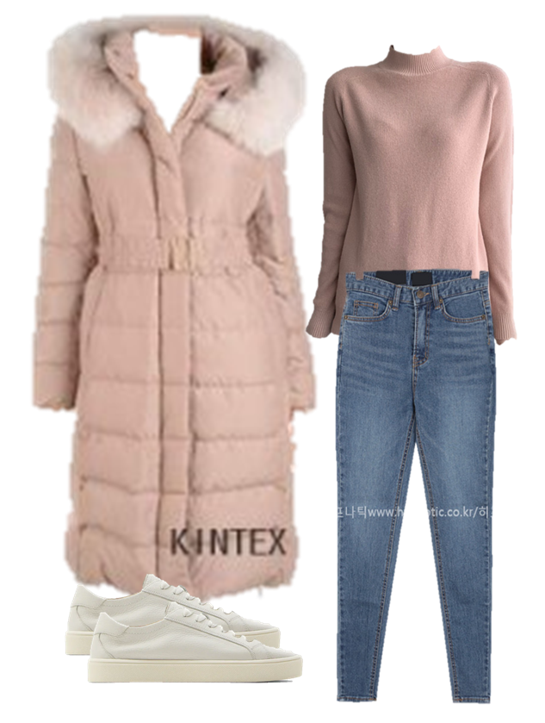
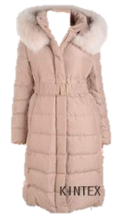
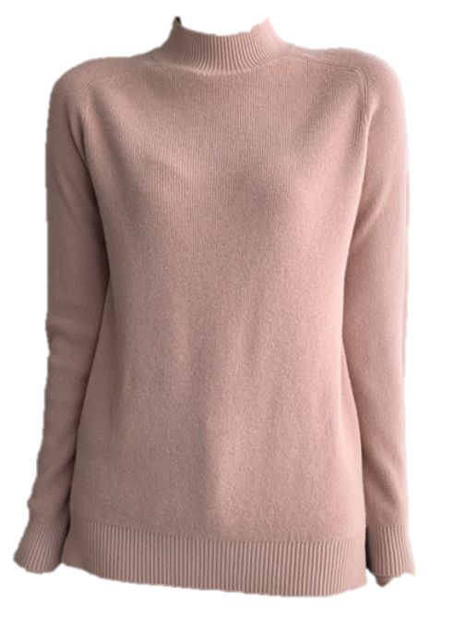
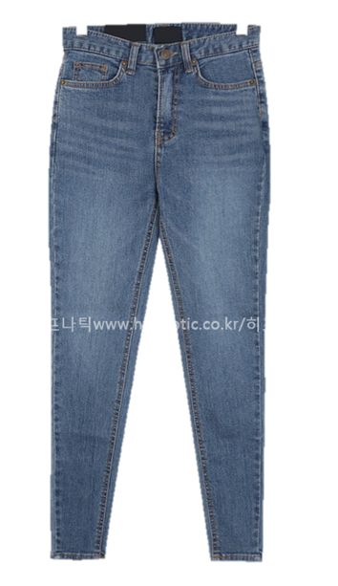
아우터
상의
하의
신발
http://www.hyundaihmall.com/front/pda/itemPtc.do?ReferCode=429&slitmCd=2093595208&utm_source=naver&utm_medium=cps_pcs&utm_campaign=sale&NaPm=ct%3Dkgf1t6i0%7Cci%3D41b9e63cbdf5a0c737704be8c4cc9a18fec3e6a2%7Ctr%3Dslct%7Csn%3D14%7Chk%3D4b16a3097d8ceb766602f52d700b365feecce166
https://smartstore.naver.com/10gtt/products/4736481429?NaPm=ct%3Dkgf1yers%7Cci%3D6242bac1487a899f9880b5660f81aea50c9a7a89%7Ctr%3Dslsl%7Csn%3D683000%7Chk%3D514b2a221b37ff62f1a2f66ff0dc1fab2ece0e6b
http://www.hypnotic.co.kr/shop/shopdetail.html?branduid=587777&ref=naver_open&NaPm=ct%3Dkgeqyshk%7Cci%3D7d0f859feede0113804b79baedc69979297fd9a1%7Ctr%3Dslct%7Csn%3D244034%7Chk%3D587f5c75ab5bc0b23f27cfc6410c31c66dbc8a39
https://www.zara.com/kr/ko/%EC%86%8C%ED%94%84%ED%8A%B8-%EB%A0%88%EB%8D%94-%EC%8A%A4%EB%8B%88%EC%BB%A4%EC%A6%88-p12419610.html?v1=74026714&v2=1549267
추운 날에도 핑크색으로 상큼하고 따뜻한 느낌을ღ’ᴗ’ღ
분홍색 니트와 청바지 조합으로 풋풋하고 산뜻한 느낌을 주고 분홍색 롱패딩으로 따뜻하게 마무리~

Slide 5
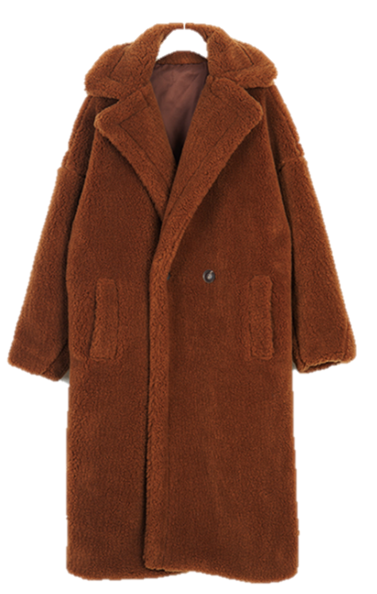
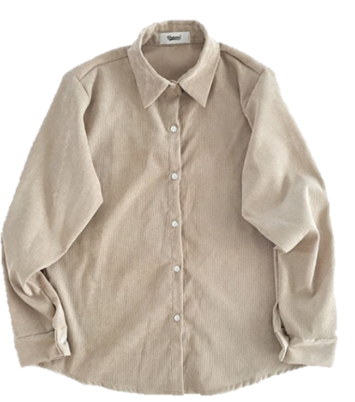
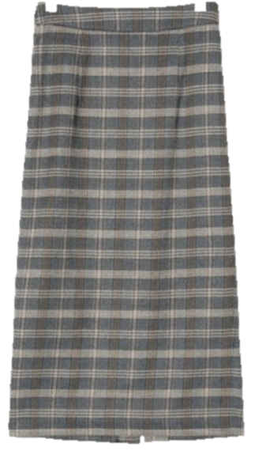
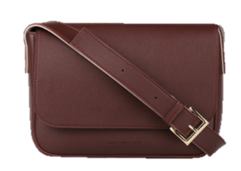
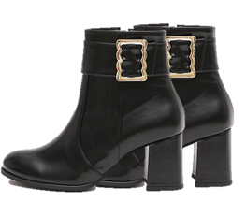
아우터
상의
하의
신발
가방
https://www.seoulstore.com/products/1004568/detail?utm_source=naver&utm_medium=post&utm_campaign=%EC%97%90%EB%94%94%ED%84%B0%ED%95%98%EA%B5%AC&utm_content=12%EC%9B%94%EC%B6%9C%EA%B7%BC%EB%A3%A9
https://www.seoulstore.com/products/1004148/detail?utm_source=naver&utm_medium=post&utm_campaign=%EC%97%90%EB%94%94%ED%84%B0%ED%95%98%EA%B5%AC&utm_content=12%EC%9B%94%EC%B6%9C%EA%B7%BC%EB%A3%A9
https://www.seoulstore.com/products/1006674/detail?utm_source=naver&utm_medium=post&utm_campaign=%EC%97%90%EB%94%94%ED%84%B0%ED%95%98%EA%B5%AC&utm_content=12%EC%9B%94%EC%B6%9C%EA%B7%BC%EB%A3%A9
https://www.seoulstore.com/products/996702/detail?utm_source=naver&utm_medium=post&utm_campaign=%EC%97%90%EB%94%94%ED%84%B0%ED%95%98%EA%B5%AC&utm_content=12%EC%9B%94%EC%B6%9C%EA%B7%BC%EB%A3%A9
https://www.seoulstore.com/products/999230/detail?utm_source=naver&utm_medium=post&utm_campaign=%EC%97%90%EB%94%94%ED%84%B0%ED%95%98%EA%B5%AC&utm_content=12%EC%9B%94%EC%B6%9C%EA%B7%BC%EB%A3%A9
퍼 롱 코트로 브라운톤 코디 완성!
외투, 상의, 가방을 브라운톤으로 맞춰 통일감을 주면서 퍼 롱 코트로 따뜻함까지 챙기세요~

Slide 6
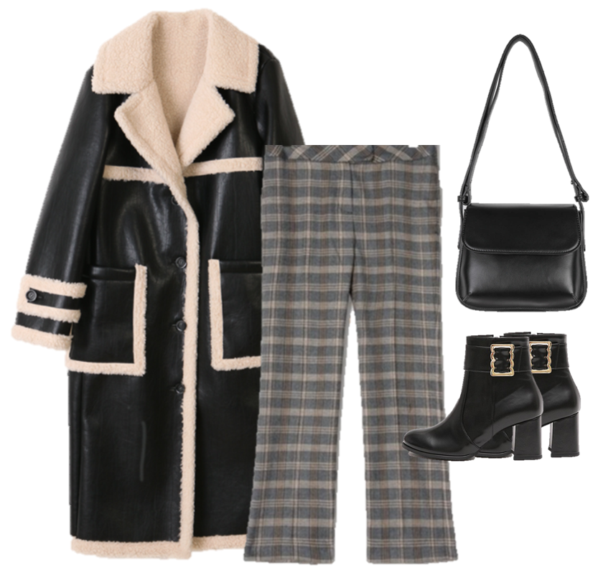
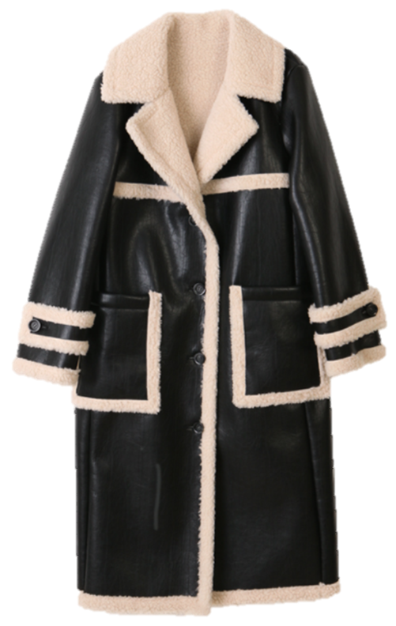
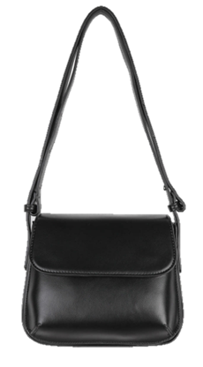
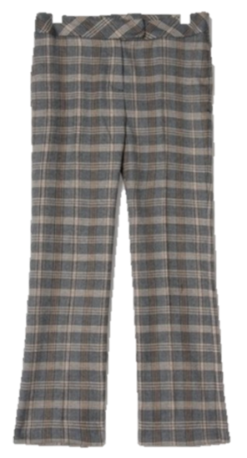
아우터
하의
신발
가방
https://www.seoulstore.com/products/998343/detail?utm_source=naver&utm_medium=post&utm_campaign=%EC%97%90%EB%94%94%ED%84%B0%ED%95%98%EA%B5%AC&utm_content=12%EC%9B%94%EC%B6%9C%EA%B7%BC%EB%A3%A9
https://www.seoulstore.com/products/1006674/detail?utm_source=naver&utm_medium=post&utm_campaign=%EC%97%90%EB%94%94%ED%84%B0%ED%95%98%EA%B5%AC&utm_content=12%EC%9B%94%EC%B6%9C%EA%B7%BC%EB%A3%A9
https://www.seoulstore.com/products/1000676/detail?utm_source=naver&utm_medium=post&utm_campaign=%EC%97%90%EB%94%94%ED%84%B0%ED%95%98%EA%B5%AC&utm_content=12%EC%9B%94%EC%B6%9C%EA%B7%BC%EB%A3%A9
https://ko.codibook.net/item/8231459
블랙과 체크의 만남
아우터 상의, 가방, 신발을 모두 블랙으로 맞추고
하의만 체크로 포인트를 주어 지루하지 않으면서도
세련되고 도시적인 코디 완성!

Slide 7
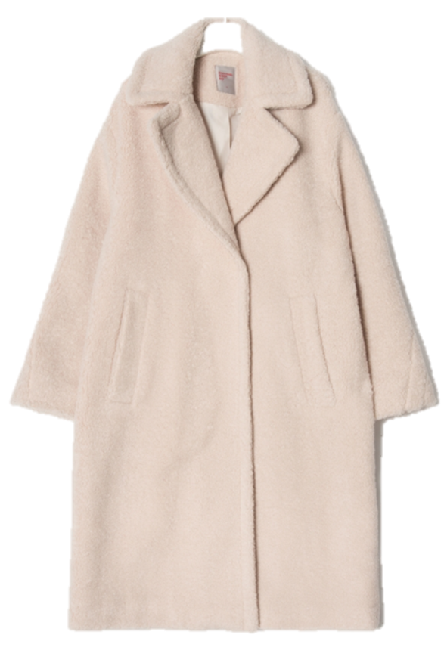
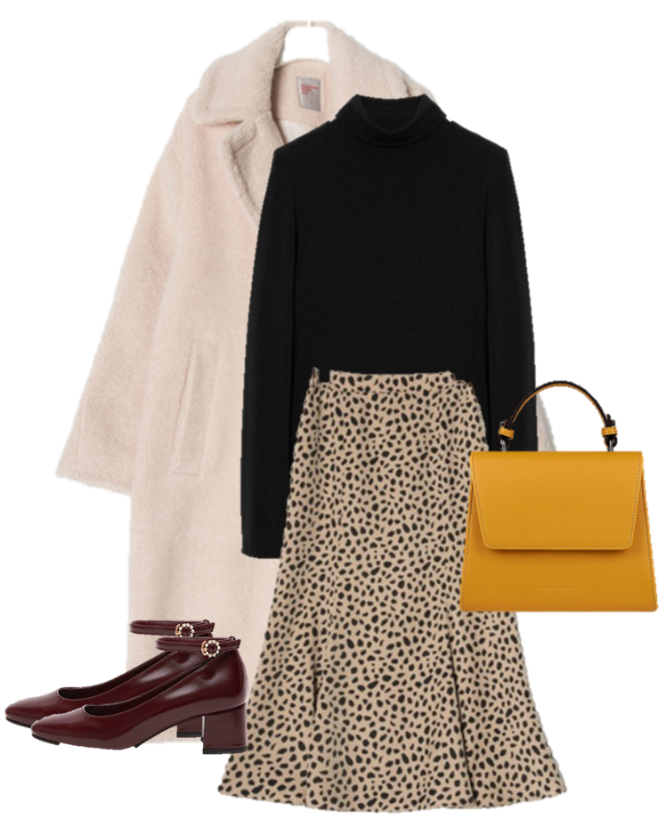
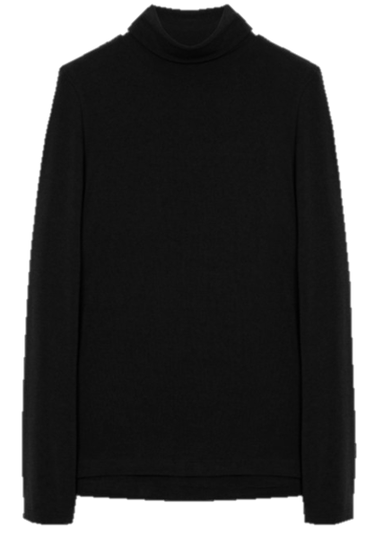
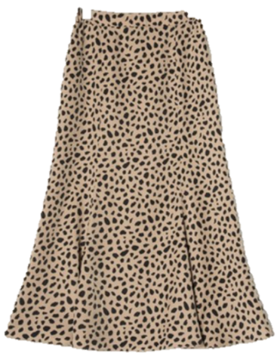
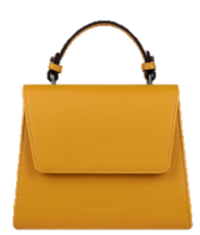
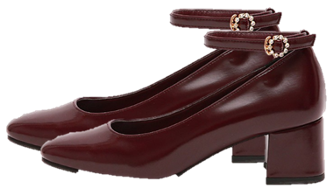
아우터
상의
하의
신발
가방
https://www.seoulstore.com/products/1001973/detail?utm_source=naver&utm_medium=post&utm_campaign=%EC%97%90%EB%94%94%ED%84%B0%ED%95%98%EA%B5%AC&utm_content=12%EC%9B%94%EC%B6%9C%EA%B7%BC%EB%A3%A9
https://www.seoulstore.com/products/1007920/detail?utm_source=naver&utm_medium=post&utm_campaign=%EC%97%90%EB%94%94%ED%84%B0%ED%95%98%EA%B5%AC&utm_content=12%EC%9B%94%EC%B6%9C%EA%B7%BC%EB%A3%A9
https://www.seoulstore.com/products/1002449/detail?utm_source=naver&utm_medium=post&utm_campaign=%EC%97%90%EB%94%94%ED%84%B0%ED%95%98%EA%B5%AC&utm_content=12%EC%9B%94%EC%B6%9C%EA%B7%BC%EB%A3%A9
https://www.seoulstore.com/products/930431/detail?utm_source=naver&utm_medium=post&utm_campaign=%EC%97%90%EB%94%94%ED%84%B0%ED%95%98%EA%B5%AC&utm_content=12%EC%9B%94%EC%B6%9C%EA%B7%BC%EB%A3%A9
https://www.seoulstore.com/products/994956/detail?utm_source=naver&utm_medium=post&utm_campaign=%EC%97%90%EB%94%94%ED%84%B0%ED%95%98%EA%B5%AC&utm_content=12%EC%9B%94%EC%B6%9C%EA%B7%BC%EB%A3%A9
내 거인 듯 내 거 아닌 내 거 같은 너
아이템의 색상이 모두 제각각 이지만 호피 포인트와 함께 조화롭게 어울리는 코디! 추운 날씨에도 한껏 꾸미고 싶은 당신에게 추천!

Slide 8
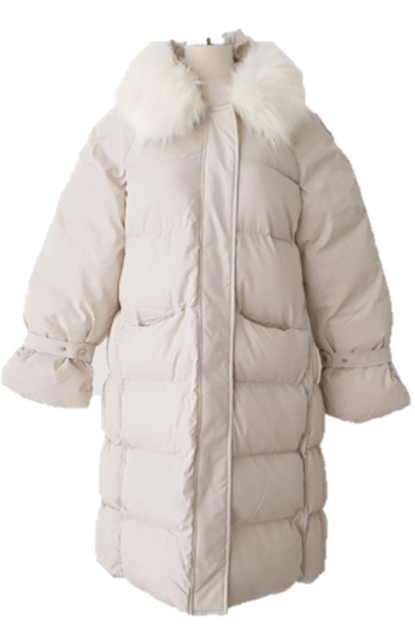
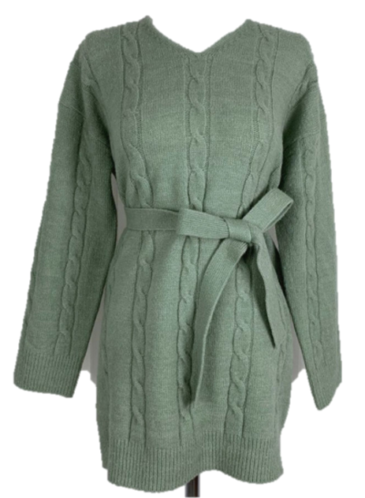
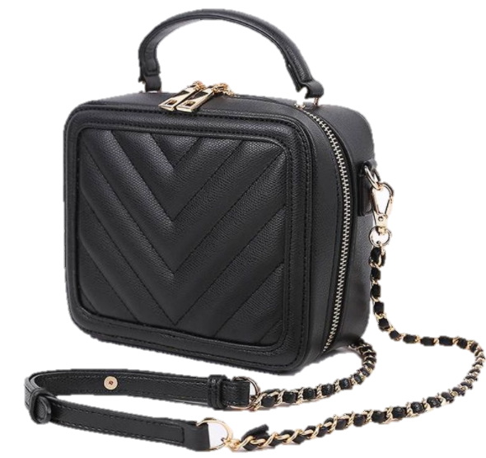
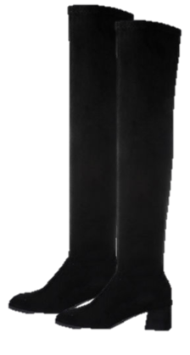
아우터
원피스
신발
가방
https://www.brandi.co.kr/products/12630348?pid=MO_Contents2&c=winter_jejuhttps%3A%2F%2Fwww.brandi.co.kr%2Fproducts%2F12630348post_0107&is_retargeting=true&af_force_deeplink=true
https://www.brandi.co.kr/products/12874000?pid=MO_Contents2&c=winter_jejuhttps%3A%2F%2Fwww.brandi.co.kr%2Fproducts%2F12874000post_0107&is_retargeting=true&af_force_deeplink=true
https://www.brandi.co.kr/products/12573292?pid=MO_Contents2&c=winter_jejuhttps%3A%2F%2Fwww.brandi.co.kr%2Fproducts%2F12573292post_0107&is_retargeting=true&af_force_deeplink=true
https://www.brandi.co.kr/products/11374723?pid=MO_Contents2&c=winter_jejuhttps%3A%2F%2Fwww.brandi.co.kr%2Fproducts%2F11374723post_0107&is_retargeting=true&af_force_deeplink=true
남자친구를 심쿵시킬 한겨울 데이트룩!
니트원피스와 부츠로 멋을 내면서도 따뜻하게!
새하얀 롱패딩이 눈 오는 날 찰떡!

Slide 9
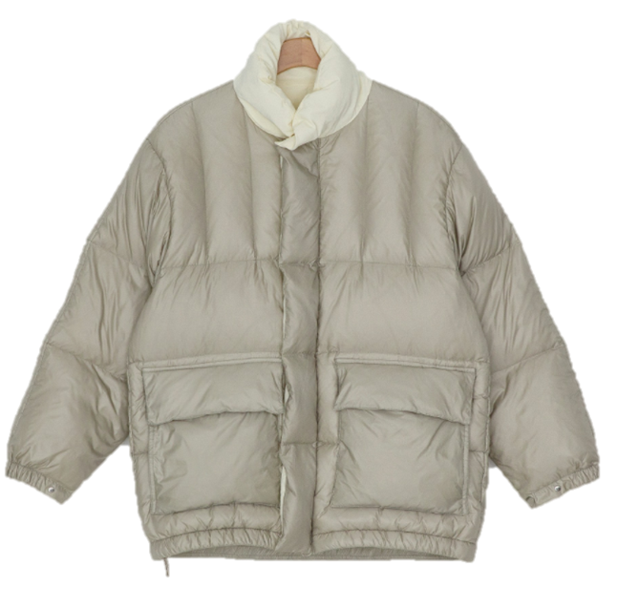
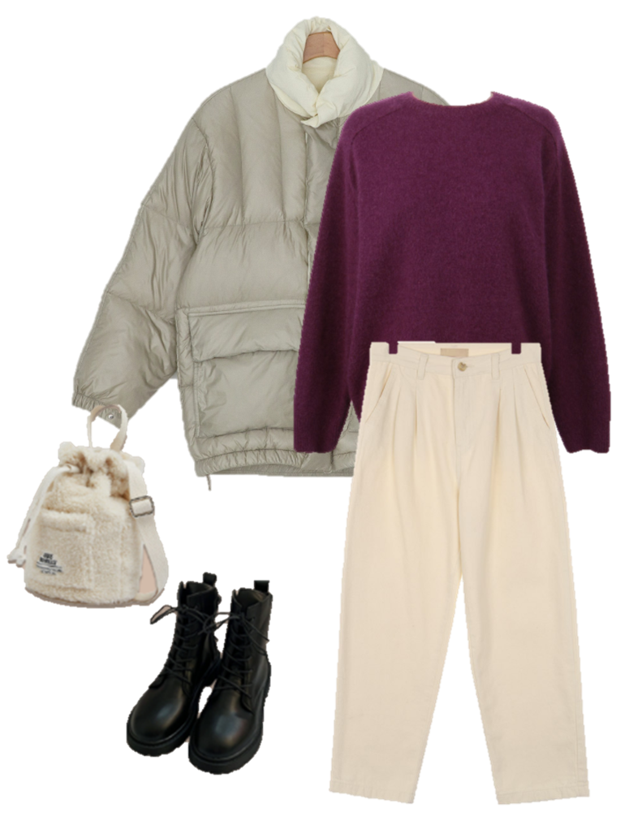
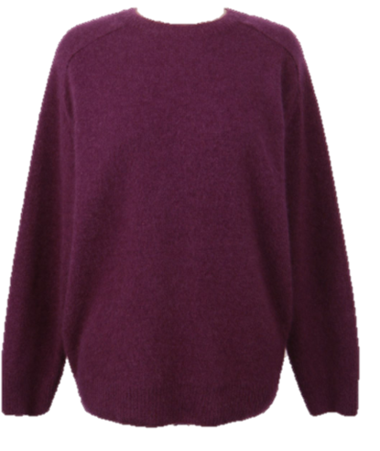
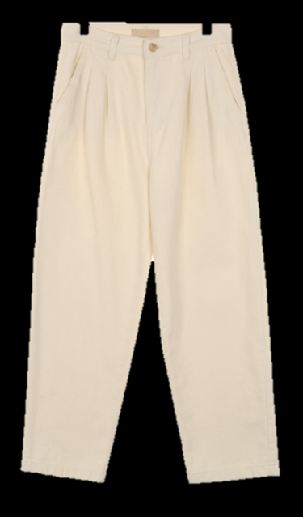
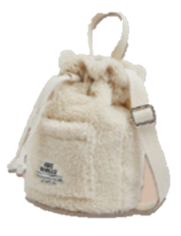
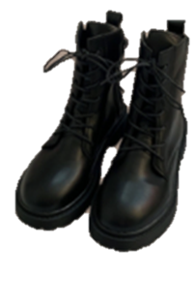
아우터
상의
하의
신발
가방
https://www.brandi.co.kr/products/12332071?pid=MO_Contents2&c=revesible_paddinghttps%3A%2F%2Fwww.brandi.co.kr%2Fproducts%2F12332071post_1211&is_retargeting=true&af_force_deeplink=true
https://www.brandi.co.kr/products/12188155?pid=MO_Contents2&c=revesible_paddinghttps%3A%2F%2Fwww.brandi.co.kr%2Fproducts%2F12188155post_1211&is_retargeting=true&af_force_deeplink=true
https://www.brandi.co.kr/products/11899218?pid=MO_Contents2&c=revesible_paddinghttps%3A%2F%2Fwww.brandi.co.kr%2Fproducts%2F11899218post_1211&is_retargeting=true&af_force_deeplink=true
https://www.brandi.co.kr/products/11831943?pid=MO_Contents2&c=revesible_padding%20https%3A%2F%2Fwww.brandi.co.kr%2Fproducts%2F11831943post_1211&is_retargeting=true&af_force_deeplink=true
https://www.brandi.co.kr/products/11896841?pid=MO_Contents2&c=revesible_paddinghttps%3A%2F%2Fwww.brandi.co.kr%2Fproducts%2F11896841post_1211&is_retargeting=true&af_force_deeplink=true
Do you want to build a snowman~⛄
리버시블 패딩으로 눈사람 같은 귀여운 코디 완성!

Slide 10
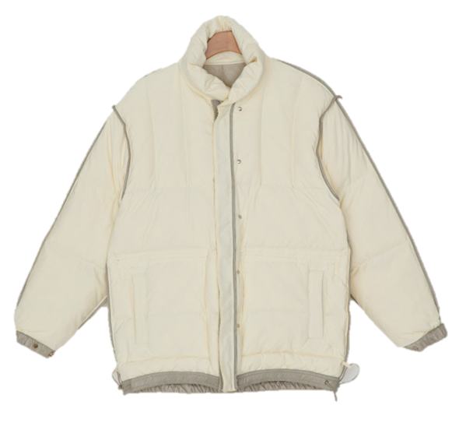
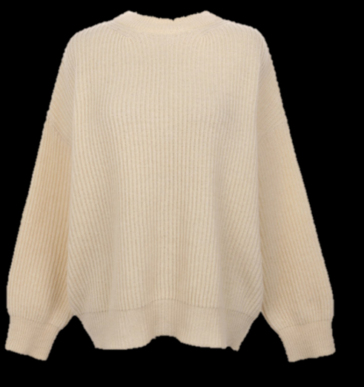
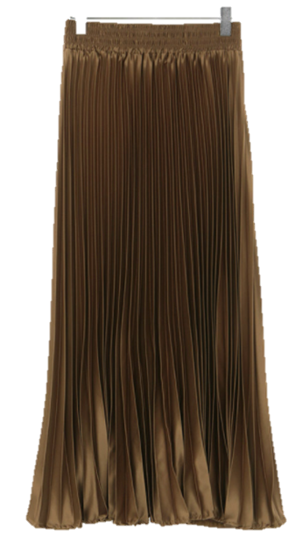
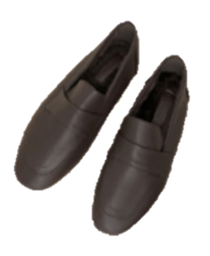
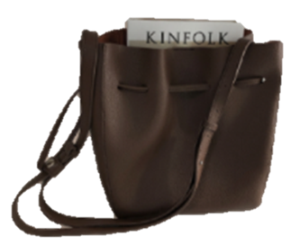
아우터
상의
하의
신발
가방
https://www.brandi.co.kr/products/12332071?pid=MO_Contents2&c=revesible_paddinghttps%3A%2F%2Fwww.brandi.co.kr%2Fproducts%2F12332071post_1211&is_retargeting=true&af_force_deeplink=true
https://www.brandi.co.kr/products/11106080?pid=MO_Contents2&c=revesible_paddinghttps%3A%2F%2Fwww.brandi.co.kr%2Fproducts%2F11106080post_1211&is_retargeting=true&af_force_deeplink=true
https://www.brandi.co.kr/products/1834726?pid=MO_Contents2&c=revesible_paddinghttps%3A%2F%2Fwww.brandi.co.kr%2Fproducts%2F1834726post_1211&is_retargeting=true&af_force_deeplink=true
https://www.brandi.co.kr/products/11856057?pid=MO_Contents2&c=revesible_paddinghttps%3A%2F%2Fwww.brandi.co.kr%2Fproducts%2F11856057post_1211&is_retargeting=true&af_force_deeplink=true
https://www.brandi.co.kr/products/12306491?pid=MO_Contents2&c=revesible_paddinghttps%3A%2F%2Fwww.brandi.co.kr%2Fproducts%2F12306491post_1211&is_retargeting=true&af_force_deeplink=true
벨벳 롱치마 + 숏패딩 = 꾸안꾸 패션 종결자
아우터와 상의로는 편안한 느낌을 주면서 하의에 벨벳 롱치마를 코디하여 꾸민듯 안꾸민듯한 느낌을 준다.

Slide 11
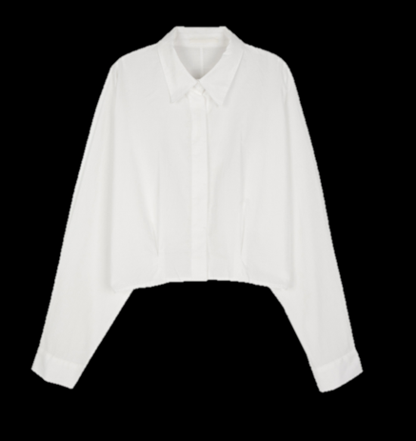
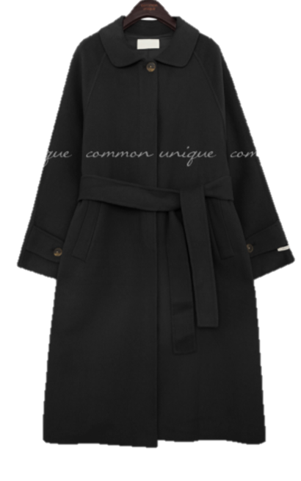
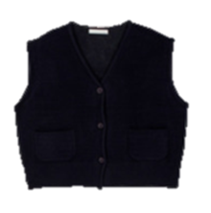
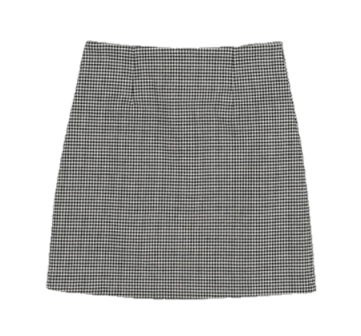
아우터
블라우스
조끼
하의
신발
가방
https://ko.codibook.net/item/8242001
https://ko.codibook.net/item/8233423
https://ko.codibook.net/item/8217725
https://ko.codibook.net/item/8231524
https://www.brandi.co.kr/products/12573292?pid=MO_Contents2&c=winter_jejuhttps%3A%2F%2Fwww.brandi.co.kr%2Fproducts%2F12573292post_0107&is_retargeting=true&af_force_deeplink=true
https://ko.codibook.net/item/8231459
쌀쌀해지는 날씨! 하객룩 추천
단정한 정장 느낌을 내면서도 멋은 놓치지 않는
블랙앤화이트로 완성하는 코디!

Slide 12
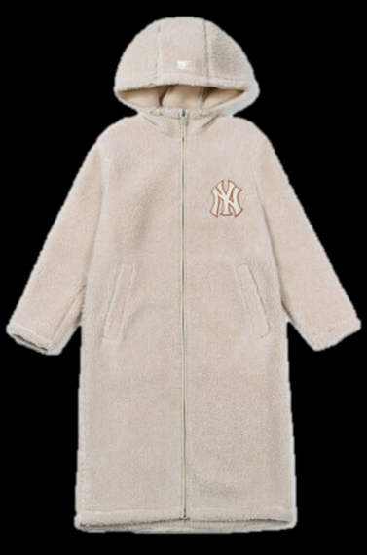
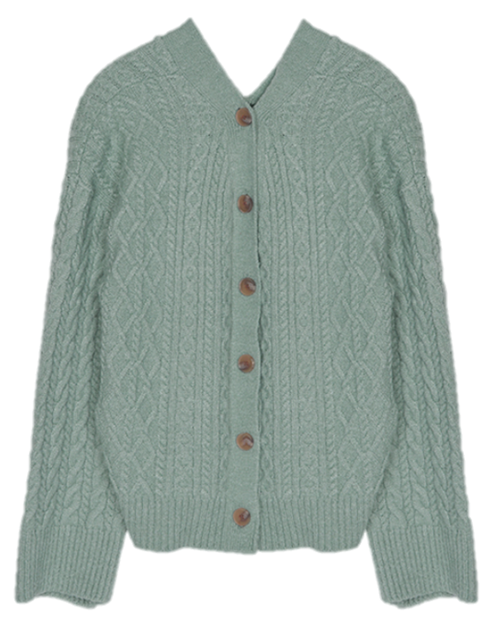




http://www.gsshop.com/prd/prd.gs?prdid=62548952&svcid=pc&dseq=0&lseq=401213&bnclick=prd-ttab_prdTtabA_RelatedItemItemArViewSubs&imp=62548952,53024046,62765606,64206334,33967138,63662199,62656949,62800777,62595603,62897713,63067826,63551466,63480998,64206722,62029806,62608312,61654593,62995870,54064551,63689647,64127666,62890787,62396310,62275247&rank=1
아우터
가디건
폴라
하의
신발
가방
https://www.aroundthecorner.com/shop/view.php?index_no=254572&&utm_source=naver&utm_medium=shopping&utm_campaign=&enterc=naverep&n_media=11068&n_query=%EB%AF%BC%ED%8A%B8%EA%B0%80%EB%94%94%EA%B1%B4&n_rank=1&n_ad_group=grp-a001-02-000000017715439&n_ad=nad-a001-02-000000108670972&n_campaign_type=2&n_mall_pid=254572&n_ad_group_type=2&NaPm=ct%3Dkgf2l8j4%7Cci%3D0zG0000AamLtEc49L1md%7Ctr%3Dpla%7Chk%3D6628e0549006b715a8a0e8c9561731c4366a332a
https://smartstore.naver.com/myspring/products/4660659784?NaPm=ct%3Dkgf2s6j4%7Cci%3Db66d6ffad296d95330272396df527a6f22636e4a%7Ctr%3Dslct%7Csn%3D837513%7Cic%3D%7Chk%3D031e76dded6e0ecffb6278f5b9f97a78b205f435
https://smartstore.naver.com/banessum/products/4640815456?NaPm=ct%3Dkgf2p81s%7Cci%3D7f36ba7004df6d7ee9a964627a2740682f1f022c%7Ctr%3Dslsl%7Csn%3D855336%7Chk%3Db2579595d1f896508947a3cadc83f8c7a709aa82
http://department.ssg.com/item/itemView.ssg?itemId=1000037969631&siteNo=6009&salestrNo=1004
http://item.gmarket.co.kr/Item?goodscode=1492081590
양털 자켓으로 따뜻함과 멋 모두 챙기기!
목폴라, 가디건, 양털 자켓을 껴입어 기온차에 대비하여
체온을 보호한다. 캐주얼한 느낌을 살려 코디해보자!

Slide 13



아우터
상의
하의
신발
가방
http://www.11st.co.kr/products/2614918139?utm_medium=%EA%B0%80%EA%B2%A9%EB%B9%84%EA%B5%90&utm_source=%EB%84%A4%EC%9D%B4%EB%B2%84_PC_PCS&utm_campaign=%EB%84%A4%EC%9D%B4%EB%B2%84pc_%EA%B0%80%EA%B2%A9%EB%B9%84%EA%B5%90%EA%B8%B0%EB%B3%B8&NaPm=ct%3Dkfurjmw0%7Cci%3Db04883a4120b45f423fda781f1ddef12ad651766%7Ctr%3Dslsl%7Csn%3D17703%7Chk%3D8604b9f880290545d7b831a9eeb0efc86713917c&utm_term=
http://itempage3.auction.co.kr/DetailView.aspx?ItemNo=B763592363&frm3=V2
http://www.hypnotic.co.kr/shop/shopdetail.html?branduid=587777&ref=naver_open&NaPm=ct%3Dkgeqyshk%7Cci%3D7d0f859feede0113804b79baedc69979297fd9a1%7Ctr%3Dslct%7Csn%3D244034%7Chk%3D587f5c75ab5bc0b23f27cfc6410c31c66dbc8a39
https://www.zara.com/kr/ko/%EC%86%8C%ED%94%84%ED%8A%B8-%EB%A0%88%EB%8D%94-%EC%8A%A4%EB%8B%88%EC%BB%A4%EC%A6%88-p12419610.html?v1=74026714&v2=1549267
https://www.wconcept.co.kr/Product/300833062?adfrom=rewardstyle
털 무스탕으로 따뜻한 하루!
밝은 톤의 아이템으로 가벼우면서도 무스탕과 목폴라로
따뜻함과 패션을 모두 생각한 코디

Slide 14





아우터
상의
하의
신발
가방
https://ko.codibook.net/item/8252984?viewMode=shopThumbnail
https://ko.codibook.net/item/8241198?viewMode=shopThumbnail
https://ko.codibook.net/item/8244441?viewMode=productDetail
https://ko.codibook.net/item/8221697
https://ko.codibook.net/item/8252982
편안한 옷 위에 트렌치 느낌의 코트로 꾸안꾸 패션 완성!
니트 팬츠와 오버핏 니트로 편안하고 따뜻한 코디를 한다.
코트와 하의, 가방 색을 맞추고 상의와 신발 색을 맞춰서 입어보자!

Slide 15





아우터
상의
하의
신발
가방
https://www.ssfshop.com/8seconds/GM0019102384080/good?utag=ref_ptn:27269
http://www.halfclub.com/Detail?PrstCd=0IICM1POB4&ColorCd=ZZ9&NaPm=ct%3Dkfureonc%7Cci%3D8ea96d42aa6d6ff32a10ed033a4c7edbe74283fb%7Ctr%3Dsls%7Csn%3D270%7Chk%3Dfe2950b799c76fe6ebc8cf49b6ee311121fa7bcf&_n_m2=naverdb
https://www.1300k.com/shop/goodsDetail.html?f_goodsno=215024616473&from=nvrcps&ACE_REF=naver_open&NaPm=ct%3Dkfurfndc%7Cci%3Dd29990d8b9825538b23f5e758f2c3dccdddf732e%7Ctr%3Dsls%7Csn%3D175394%7Chk%3D55a8910a9bb68777a13231d3535946eed1d624f0
https://codibook.net/item/8232370
https://shopping.naver.com/style/fashionbrand/stores/100294779/products/3813240711?NaPm=ct%3Dkgf9bkao%7Cci%3D98431121616656a3b7eaa9df68d67b4063f97a98%7Ctr%3Dslct%7Csn%3D789427%7Cic%3D%7Chk%3D0332c030ffab3368304699c04da0d0f45fe3a59f
소라와 아이보리로 상큼한 겨울 여자되기!
소라색 코트와 하의, 아이보리 상의 가방, 신발을 코디하여
상큼한 느낌을 연출한다. 고급진 느낌까지 더해지고 따뜻함도 챙겨보자

Slide 16





아우터
상의
하의
신발
가방
https://ko.codibook.net/item/8253292
https://ko.codibook.net/item/8240321
https://ko.codibook.net/item/8237716
https://ko.codibook.net/item/8238210
https://ko.codibook.net/item/8251558
언발란스? NO! 퍼펙트 발란스!
맞지 않는 색상 같지만 코디하면 잘 어울릴 수 있다.
브라운 톤에 상의 소라색을 매치하여 포인트를 준다.
평범할 수 있는 코디에 독특함을 더해보자!

Slide 17




아우터
상의
하의
신발
가방
http://item.gmarket.co.kr/DetailView/Item.asp?goodscode=1727231722&GoodsSale=Y&jaehuid=200001169&NaPm=ct%3Dkgfdscvk%7Cci%3D2d950504c67c023b8fb38faba4e98bc53cb53000%7Ctr%3Dslct%7Csn%3D24%7Chk%3Daf12756c8713e32a7f241aacea0d64059de17f45
https://www.yoox.com/kr/39885071UP/item?tp=137380&utm_campaign=blogger_kr&utm_source=raniblog&utm_medium=affiliation&utm_content=2018Nov
https://www.yoox.com/kr/35395998XD/item?tp=137380&utm_campaign=blogger_kr&utm_source=raniblog&utm_medium=affiliation&utm_content=2018Nov
https://ko.codibook.net/item/8231524
https://www.yoox.com/kr/45402678NF/item?tp=137380&utm_campaign=blogger_kr&utm_source=raniblog&utm_medium=affiliation&utm_content=2018Nov
블랙앤 레드로 성숙미 뿜뿜!
빨간색 아우터와 검정색 상의, 하의, 신발을 매치하여
성숙미가 넘치는 코디 완성!

Slide 18




아우터
상의
하의
신발
https://instantfunk.co/product/20fw-%EC%9A%B8-%ED%8A%B8%EB%A0%8C%EC%B9%98-%EC%BD%94%ED%8A%B8-%EA%B7%B8%EB%A0%88%EC%9D%B4%ED%97%A4%EB%A7%81%EB%B3%B8/899/category/1/display/100/
https://www.zara.com/kr/ko/%ED%95%98%EC%9D%B4%EB%84%A5-%EB%8B%88%ED%8A%B8-%EC%8A%A4%EC%9B%A8%ED%84%B0-p05646124.html?v1=72538042&v2=1604706
https://store.musinsa.com/app/product/detail/1618130/0
https://www.matchesfashion.com/kr/products/Common-Projects-%EC%98%A4%EB%A6%AC%EC%A7%80%EB%84%90-%EC%95%84%ED%82%AC%EB%A0%88%EC%8A%A4-%EB%A1%9C%EC%9A%B0%ED%83%91-%EA%B0%80%EC%A3%BD-%EC%8A%A4%EB%8B%88%EC%BB%A4%EC%A6%88-1258870
체크 코트 코디하기!
상의와 하의는 기본템으로 입고 체크 아우터를 사용하여
단조로운 코디에 생기를 넣어준다. 깔끔하면서도 단순하지 않은 느낌 연출!

Slide 19




아우터
하의
신발
가방
https://store.musinsa.com/app/product/detail/908037/0
https://store.musinsa.com/app/product/detail/1562454/0
https://www.drmartens.co.kr/product/shoes-adrian
https://www.designertable.co.kr/goods/view?no=37125
위 아래 핑크 코디 방법
자칫하면 촌스러워 보일 수 있지만 상하의 톤을 다르게 하여
매치하여 입어보자!

Slide 20





아우터
상의
하의
신발
https://store.musinsa.com/app/product/detail/1258624/0
http://facadepattern.co.kr/product/detail.html?product_no=180&cate_no=64&display_group=1
https://www.wconcept.co.kr/Product/300681591?rccode=pc_search
https://slowand.com/product/1%EC%B2%9C%EA%B0%9C%EB%8F%8C%ED%8C%8C%EB%A7%88%ED%8B%B4-%EC%8A%A4%ED%8B%B0%EC%B9%98-%EC%82%AD%EC%8A%A4%EB%B6%80%EC%B8%A0-4-color/3561/category/63/display/2/
카키색과 브라운색으로 코디하는 방법
카키브라운 아우터, 브라운 상의와 신발, 카키색 하의로 코디해보자 패셔니스타 등극!

Slide 21




아우터
상의
하의
신발
가방
https://codibook.net/item/8233274
https://codibook.net/item/8231316
https://codibook.net/item/8209530
https://codibook.net/item/8232370
https://codibook.net/item/7961745
나무 같은 느낌으로 가을여자 도전!
그린과 브라운의 조화가 나무 같은 느낌을 준다.
지금 같은 날씨에 도전하기 좋은 코디

Slide 22




아우터
상의
하의
신발
가방
https://www.29cm.co.kr/product/455535
https://smartstore.naver.com/jurolike/products/4674094526?NaPm=ct%3Dkfuut9gg%7Cci%3D8c390fdd6a64344fb25acfbd632b0ae891ffc8b6%7Ctr%3Dsls%7Csn%3D883209%7Chk%3D0f8e9c2dfa0e49e1ce48ebf1aad573498d097b52
https://smartstore.naver.com/uwantit/products/4734920095?n_media=11068&n_query=%ED%94%8C%EB%A6%AC%EC%B8%A0%EC%8A%A4%EC%BB%A4%ED%8A%B8&n_rank=2&n_ad_group=grp-a001-02-000000016547242&n_ad=nad-a001-02-000000101167922&n_campaign_type=2&n_mall_pid=4734920095&n_ad_group_type=2&NaPm=ct%3Dkgfa7xf4%7Cci%3D0za0000QmSLtudCEl1lc%7Ctr%3Dpla%7Chk%3D2e97a3630db5627611bb56bd38cf850c7cf9f9e8
https://codibook.net/item/8232370
https://www.charleskeith.com/kr/CK2-50150966.html?dwvar_CK2-50150966_color=29
트위드 자켓 활용하기
트위드 자켓이라고 하면 대부분 바지와 함께 코디하지만 기장이 긴 트위드 자켓은 롱 스커트와 함께 매치하여
고급진 느낌을 더해줄 수 있다.

Slide 23



상의
하의
양말
신발
https://www.brandi.co.kr/products/19853541
https://www.brandi.co.kr/products/13823963
https://www.brandi.co.kr/products/14984849
https://www.brandi.co.kr/products/15426913
청색을 이용한 새내기룩
진청색 상의와 흑청색 하의를 함께 코디하여 풋풋한 코디를 해보자!

Slide 24




아우터
상의
하의
신발
https://ko.codibook.net/item/8126111
https://ko.codibook.net/item/8217638
https://ko.codibook.net/item/8218031
https://ko.codibook.net/item/8210981
같은 톤이지만 채도를 다르게하여 멋있는 코디하기
비슷한 톤이지만 아이보리(하의)-베이지(신발)-브라운
(상의)-진한 브라운(아우터) 이렇게 채도가 다른 아이템을 사용하면 자연스러우면서도 멋있는 코디가 완성된다.

Slide 25




아우터
원피스
신발
가방
https://shopping.naver.com/outlet/stores/100898695/products/5110860040?NaPm=ct%3Dkgfbjdr4%7Cci%3D42a977b770e59b96959017c800750b788f2a5c70%7Ctr%3Dslct%7Csn%3D362140%7Cic%3D%7Chk%3D18d72e538356c72f26b265303eb413e7ec37ca7a
http://www.nain.co.kr/shop/shopdetail.html?branduid=2276980&xcode=022&mcode=001&scode=&type=Y&sort=manual&cur_code=022&GfDT=bmx7W1k%3D
https://ko.codibook.net/item/8232477
https://smartstore.naver.com/rose-bow/products/4648569099?NaPm=ct%3Dkgfby2aw%7Cci%3D2081189fedef5f18a19563f1889962a5953c2d5e%7Ctr%3Dslsl%7Csn%3D884703%7Chk%3Df7dc16f1f6433ae7f95d0546fad2f5782c22f262
어두운톤으로 상큼한 코디하기!
카키, 브라운, 네이비 모두 어두운 톤이지만 원피스의 꽃무늬, 셔링, 허리띠 있는 트렌치 코드 등으로 상큼하게 코디가
가능하다. 사랑스러운 데이트룩 완성!

Slide 26



아우터
상의
하의
신발
가방
https://codibook.net/item/8223855
https://codibook.net/item/8217730
https://codibook.net/item/8218014
https://codibook.net/item/8232370
https://www.wconcept.co.kr/Product/300833062?adfrom=rewardstyle
트위드 자켓으로 코디 완성!
아이보리 톤들의 아이템만 매치하면 지루해보일 수 있지만 민트색 트위드로 포인트를 주어서 깔끔함을 살리면서도
조화롭게 매치한다.

Slide 27



아우터
상의
하의
신발
가방
https://codibook.net/item/8217771
https://codibook.net/item/8231638
https://codibook.net/item/8219452
https://ko.codibook.net/item/8231524
https://codibook.net/item/8231459
블랙 앤 화이트로 반전 매력을 어필해보자
아우터, 신발, 가방은 다 검은색이지만 안에 상의와 하의는 흰색으로 대조되는 색깔로 코디를 한다. 셔링이 들어간
상의를 입어 포인트를 줄 수 있다.

Slide 28





아우터
상의,벨트,하의
신발
가방
http://www.skstoa.com/display/goods/22047501
http://www.skstoa.com/display/goods/22028709
http://shoopen.elandmall.com/goods/initGoodsDetail.action?goods_no=2008883812&vir_vend_no=CN003622&sale_shop_divi_cd=11&disp_ctg_no=&sale_area_no=D1606000566&tr_yn=N&conts_dist_no=2008883812&conts_divi_cd=20&rel_no=2008883812&rel_divi_cd=10&brand_nm=%EC%8A%88%ED%8E%9C&goods_nm=%EC%8A%88%ED%83%A0%EB%8B%A4%EB%93%9C+%ED%8E%8C%ED%94%84%EC%8A%A4+3.0+(07)+MISW20W41&cust_sale_price=26900&ga_ctg_nm=%ED%8E%8C%ED%94%84%EC%8A%A4%2F%ED%9E%90&isComingSoonYn=N&isReservComingSoonYn=N&reserve_start_dtime=&dlp_list=&dlp_category=%EC%97%AC%EC%84%B1%ED%99%94%2F%ED%8E%8C%ED%94%84%EC%8A%A4%2C%ED%9E%90%2F%EB%AF%B8%EB%93%A4%ED%9E%90+(3~5cm)&flag_img_path=&p_cart_grp_cd=
https://www.charleskeith.com/kr/CK2-50150966.html?dwvar_CK2-50150966_color=29
깔끔한 직장인룩! 추천!
아이보리, 그레이, 네이비, 브라운 많은 색상이 들어가
있지만 이렇게 코디하면 깔끔한 오피스우먼이 연상되는 코디가 완성된다.

Slide 29




아우터
상의
하의
신발
가방
http://merryaround.co.kr/product/detail.html?product_no=16346&cate_no=42&display_group=1&cafe_mkt=naver_ks&mkt_in=Y&ghost_mall_id=naver&ref=naver_open&NaPm=ct%3Dkfur4z40%7Cci%3De7385a34717b170ce50aad1ade5e89a433ec0d40%7Ctr%3Dsls%7Csn%3D390058%7Chk%3D415d73e4bb435e4b6afa6413572923dea3bf8562
https://www.brandi.co.kr/products/11106080?pid=MO_Contents2&c=revesible_paddinghttps%3A%2F%2Fwww.brandi.co.kr%2Fproducts%2F11106080post_1211&is_retargeting=true&af_force_deeplink=true
https://shopping.naver.com/style/style/stores/100359553/products/5107113554?NaPm=ct%3Dkfur8d0w%7Cci%3De3788c26924a976ead3cc9afb0e381760dff6e0d%7Ctr%3Dslsc%7Csn%3D835909%7Cic%3D%7Chk%3D4db4fe07a396c116a76e3cf9b4e56d962e982084
http://itempage3.auction.co.kr/DetailView.aspx?ItemNo=B867875626&frm3=V2
https://cr2.shopping.naver.com/adcr.nhn?x=S8gRToYWIkTmcNVYhS0FRv%2F%2F%2Fw%3D%3DsyqD7DNF7NAu%2Bmc8GoatnoqlX8XJ4XjHitNm%2BGHbtgFdDVPT3TveY0HIJGZTj5B3XQORSmjFvJ1%2BzJa2F2QWjb79ynfdwgWa97T19axAg2%2FAhrRQZGFzvnpqAdAV8nW1us%2BzmC%2Fd2vQIGVQ%2BtPJYMv4LIaHrl4IE1YXfYsjwXrI7%2BMgmoXj6Kz1ppezjxhLL29jjm53ANF2B5C0XYl9L%2BiWrrQ34GzgwYZn%2FcGYI%2Fj1aNr0JpadsgBiMwbCNLpINlUtDJRPWYadGXXsZSxq0ev8zH6Q7V0mZU7EKAt%2FdO1Io7Z0znsIGE40jgpWijI1ljcmxEYUOruVGeIy5Q0%2BsK4XxAwytxZCtBbfYqK%2BlnvI11Vb1XzKmjD6Idarsaoct0rEaUcX0jgTeKstHoo8iewI2wYy1WhqK4D5yjUbfqzWEmwPJETumvqqiyDWzrkPh30nTAdq8UILAgcCsSYIP1WiAXnB%2FVueC3P%2FLBhU3iJr55qEOcoEYSU9inn%2FTmx4%2Ffo%2BjFhzHx5L4Y5jqRvqpdqZhXZBHbkUhOrGIYy9X%2BU63YA2u6ZeLM2xT4j6PFTRbxOTDEozOcslq59AL8FDh0Ra%2BzyIwYia9UDw%2F7kQT%2FW%2FAIV8iEQGF%2BdjFE7vD7wggyqh%2Ff1FNQDxskkLSkVzkihbpFqvBtAbMb4U210uIuE2GbEirn6J9vACx%2FB1s6GuwClLQWEKypjgKDaCMAudIp6zTCZvlW267EtsjuCUk5jxEPdMAm0ADlSPEGMYS3Z%2FenuatJxlxtyfSsGCThWEVGr10YcFCKkRX%2FpD7L19tV5EVT0EtULNbMF8w4VgJ9GfrT6oVKcJJYCkDb1gUmKX5jqA%3D%3D&nv_mid=82261235420&cat_id=50000639
곰돌이를 연상시키는 깜찍한 코디!
전체적으로 브라운톤으로 코디를 하였고 특히 양털
아우터로 귀여움을 살렸다. 그린색 가방으로 포인트를 주어 코디를 완성해보자

Slide 30






아우터
상의
하의
신발
가방
https://codibook.net/item/8231760
https://codibook.net/item/8235143
https://codibook.net/item/8236585
https://codibook.net/item/8235204
https://codibook.net/item/8231466
체크 트렌치 코트 코디하기!
기본아이템들에 체크 트레치 코트를 매치하여 특별함을
더해준다!

Slide 31


https://www2.hm.com/ko_kr/productpage.0839332003.html?utm_source=rakuten&utm_medium=affiliate&utm_campaign=2575853_rewardStyle&utm_content=15&utm_term=UK_Network&ranMID=43250&ranEAID=QFGLnEolOWg&ranSiteID=QFGLnEolOWg-_enYFpSbwziLOpnFWs3dsA
아우터
상의
하의
신발
가방
http://www.lotteimall.com/goods/viewGoodsDetail.lotte?goods_no=1612800891&NaPm=ct=kgfaec4o|ci=9bd48dce9391fb7c76040f492c385f3b374c5d3d|tr=slct|sn=8|hk=cff4dca9c298c62340066a99d002de59f4dc2527&chl_dtl_no=2540914&chl_no=141370
https://smartstore.naver.com/uwantit/products/4734920095?n_media=11068&n_query=%ED%94%8C%EB%A6%AC%EC%B8%A0%EC%8A%A4%EC%BB%A4%ED%8A%B8&n_rank=2&n_ad_group=grp-a001-02-000000016547242&n_ad=nad-a001-02-000000101167922&n_campaign_type=2&n_mall_pid=4734920095&n_ad_group_type=2&NaPm=ct%3Dkgfa7xf4%7Cci%3D0za0000QmSLtudCEl1lc%7Ctr%3Dpla%7Chk%3D2e97a3630db5627611bb56bd38cf850c7cf9f9e8
https://codibook.net/item/8232370
https://www.wconcept.co.kr/Product/300833062?adfrom=rewardstyle
고급미 뿜뿜한 코디!
플리츠 치마와 오버핏 자켓을 함께하여 내추럴 하면서도 격식있는 분위기를 연출한다. 상의 포인트 색상으로 밋밋함을 없앤다.

Slide 32






아우터
상의
하의
신발
가방
https://smartstore.naver.com/ezyone/products/5139202466?NaPm=ct%3Dkgfak4go%7Cci%3D46498a20bdad50863457c40a39a36005170a5fdd%7Ctr%3Dslct%7Csn%3D1000192%7Cic%3D%7Chk%3D012af2cce6f8afa53324aff045cdb6d5e0de0628
http://www.11st.co.kr/products/2961934295?utm_medium=%EA%B0%80%EA%B2%A9%EB%B9%84%EA%B5%90&utm_source=%EB%84%A4%EC%9D%B4%EB%B2%84_PC_PCS&utm_campaign=%EB%84%A4%EC%9D%B4%EB%B2%84pc_%EA%B0%80%EA%B2%A9%EB%B9%84%EA%B5%90%EA%B8%B0%EB%B3%B8&NaPm=ct%3Dkgf8nx7s%7Cci%3D55b726470329b0b9f90250335b01313304043b12%7Ctr%3Dslct%7Csn%3D17703%7Chk%3Dacdd59831c11e70a2916d2ba1298842edd8da35b&utm_term=
https://rstyle.me/+VCji__5zIiJAIt4YHwYfIg
https://www.wconcept.co.kr/Product/300419306?rccode=pc_detail_b&adfrom=rewardstyle
https://www.wconcept.co.kr/Product/300640853?adfrom=rewardstyle
트위드 자켓 코디 추천!
블루톤의 트위드 자켓에 가방과 신발을 레드톤으로
하여 포인트도 주고 상반되면서도 조화롭게 코디 가능! 상의와 하의는 기본으로 해서 복잡한 느낌을 피한다.

Slide 33





아우터
상의
하의
신발
가방
https://ko.codibook.net/item/8233242
https://ko.codibook.net/item/8233432
https://ko.codibook.net/item/8215184
https://ko.codibook.net/item/8231708
https://ko.codibook.net/item/8210035
브라운으로 중후함 연출!
아우터와 상의, 하의, 신발, 가방 똑같은 색상이여도 톤으로 차이를 주면 조화롭게 코디가 가능하다.

Slide 34


아우터
원피스
신발
https://smartstore.naver.com/blandej/products/4369463814?NaPm=ct%3Dkgf0h63s%7Cci%3D18d899f25c67ddaad9282aca6bcef7d52ad50daa%7Ctr%3Dslsl%7Csn%3D705967%7Chk%3De8044c0293c12bacfb70b980b873d775b62d35c6
http://display.cjmall.com/p/item/66737807?NaPm=ct=kgfa3du8%7Cci=0a7be7378d1aaa6b0d0ef2d92a01e5c8f754cd18%7Ctr=slct%7Csn=13%7Chk=86eb8781b13d17f7f6517d03f5f7ad0b02dd5981
https://www.zara.com/kr/ko/%EC%86%8C%ED%94%84%ED%8A%B8-%EB%A0%88%EB%8D%94-%EC%8A%A4%EB%8B%88%EC%BB%A4%EC%A6%88-p12419610.html?v1=74026714&v2=1549267
원피스와 가디건으로 상큼하면서도 따뜻하게!
원피스에 가디건을 입을 수도 있고, 낮에 따뜻할 때는 가디건을 목에 매서 포인트 색상으로 코디가 가능하다.

Slide 35





아우터
상의
하의
신발
가방
https://ko.codibook.net/item/8209504
https://ko.codibook.net/item/8229205
https://ko.codibook.net/item/8224381
https://ko.codibook.net/item/8231436
https://ko.codibook.net/item/8231410
오버핏 자켓과 목폴라 반팔로 코디!
낮기온을 생각해 목폴라 반팔을 안에 입고 아침과 저녁에는 오버핏 아우터로 체온을 보호한다.

Slide 36





아우터
상의
하의
신발
가방
https://www.lotteon.com/p/product/LE1205538250?sitmNo=LE1205538250_1230343560&ch_no=100065&ch_dtl_no=1000030&entryPoint=pcs&dp_infw_cd=CHT&NaPm=ct%3Dkgf9ju4w%7Cci%3D076086015a379829d874aa5540d79af63f019982%7Ctr%3Dslct%7Csn%3D1243359%7Chk%3D5ecae8ccd36a674a69609ad0c26d810ad50d4da2
https://www2.hm.com/ko_kr/productpage.0675068002.html
https://www2.hm.com/ko_kr/productpage.0652731003.html
https://www2.hm.com/ko_kr/productpage.0622141005.html
https://www2.hm.com/ko_kr/productpage.0699293002.html
와인색과 머스타드 색이 만나 한 층 더 고급지게!
와인색 벨벳 소재의 플리츠 스커트와 가방에 스웨이드 머스타드로 질감을 통일하고 색상도 어울어지게 코디한다. 검은색 아우터로 고급짐을 더할 수 있다.

Slide 37

아우터
원피스
신발
가방
http://www.skstoa.com/display/goods/22047501
http://www.regularfit.co.kr/dress/?idx=199
https://www.zara.com/kr/ko/%EC%86%8C%ED%94%84%ED%8A%B8-%EB%A0%88%EB%8D%94-%EC%8A%A4%EB%8B%88%EC%BB%A4%EC%A6%88-p12419610.html?v1=74026714&v2=1549267
https://shopping.naver.com/style/fashionbrand/stores/100294779/products/3813240711?NaPm=ct%3Dkgf9bkao%7Cci%3D98431121616656a3b7eaa9df68d67b4063f97a98%7Ctr%3Dslct%7Csn%3D789427%7Cic%3D%7Chk%3D0332c030ffab3368304699c04da0d0f45fe3a59f
롱 원피스와 롱 자켓을 함께 코디!
원피스, 신발, 가방을 아이보리로 하고 어두운 회색 아우터를 입어 단조롭지만 고급진 느낌을 준다.

Slide 38


아우터
상의
하의
신발
https://smartstore.naver.com/blandej/products/4369463814?NaPm=ct%3Dkgf0h63s%7Cci%3D18d899f25c67ddaad9282aca6bcef7d52ad50daa%7Ctr%3Dslsl%7Csn%3D705967%7Chk%3De8044c0293c12bacfb70b980b873d775b62d35c6
https://www2.hm.com/ko_kr/productpage.0675068002.html
http://www.regularfit.co.kr/bottomskirt/?idx=196
https://www.zara.com/kr/ko/%EC%86%8C%ED%94%84%ED%8A%B8-%EB%A0%88%EB%8D%94-%EC%8A%A4%EB%8B%88%EC%BB%A4%EC%A6%88-p12419610.html?v1=74026714&v2=1549267
니트 투피스로 따뜻함도, 패션도 챙기자!
상,하의, 신발을 다 화이트로 하고 가디건으로
포인트 색상을 준다. 그린이 아니여도 포인트 색상이 들어가면 두 색상 만으로도 특별한 코디를 완성할 수 있다.

Slide 39




아우터
상의
하의
신발
가방
https://ko.codibook.net/item/7980525
http://www.sta1.com/partner/rani?psq=4764828
http://www.regularfit.co.kr/bottomskirt/?idx=196
http://www.sta1.com/partner/rani?psq=5137748
http://www.sta1.com/partner/rani?psq=5156082
피크닉가기 좋은 날씨에 참고할 코디
상의 가디건 색깔로 포인트를 주고 거기에 청자켓을 더하여 가벼우면서도 산뜻한 느낌을 연출할 수 있다.

Slide 40





아우터
상의
하의
신발
가방
https://codibook.net/item/8236509
https://codibook.net/item/8235154
https://codibook.net/item/8207805
https://codibook.net/item/8210981
https://ko.codibook.net/item/8231465
색상매치 이렇게 하면 된다!
아이보리, 베이지, 머스타드, 브라운 이렇게 점점 채도가 올라가는 아이템들을 같이 매치하여면
자연스럽게 어울리는 코디가 가능하다.

Slide 41





상의
하의
신발
가방
https://ko.codibook.net/item/8230653
https://ko.codibook.net/item/8207805
https://ko.codibook.net/item/8080245
https://ko.codibook.net/item/8228149
은은한 꽃으로 고급지면서도 상큼한 느낌~
아이보리와 청바지를 같이 코디하여 가벼우면서도
상의의 꽃 색깔과 가방 색깔을 같이 매치하여 코디 완성!

Slide 42




아우터
상의
하의
신발
가방
https://ko.codibook.net/item/8229213
https://ko.codibook.net/item/8233072
https://ko.codibook.net/item/8163407
https://ko.codibook.net/item/8210978
https://ko.codibook.net/item/8231459
여리 여리한 모습을 부각시켜줄 코디!
오버핏 하의와 아우터로 자연스러우면서도 여리여리한 느낌을 살린다.

Slide 43




아우터
상의
하의
신발
가방
https://ko.codibook.net/item/8230993
https://ko.codibook.net/item/8232048
https://ko.codibook.net/item/8231621
https://ko.codibook.net/item/8231434
https://ko.codibook.net/item/8231465
Black pink in your area!
블랙과 톤 다운 핑크를 코디하여서

Slide 44


아우터
원피스
신발
가방
https://ko.codibook.net/item/8231497
https://ko.codibook.net/item/8231423
https://ko.codibook.net/item/8232477
https://ko.codibook.net/item/7961745
사랑이 피어나는 데이트룩
와인색 플라워 원피스와 브라운톤이 만나서 고급진 가을 느낌이 난다. 사랑이 피어날 것 같은 데이트룩으로 추천!

Slide 45





아우터
상의
하의
신발
가방
http://mixxo.elandmall.com/goods/initGoodsDetail.action?goods_no=1902321362&vir_vend_no=VV16001926&sale_shop_divi_cd=11&disp_ctg_no=&sale_area_no=D1606000566&tr_yn=N&conts_dist_no=1902321362&conts_divi_cd=20&rel_no=1902321362&rel_divi_cd=10&brand_nm=%EB%AF%B8%EC%8F%98&goods_nm=%EC%9D%BC%EC%9E%90%ED%95%8F+%EC%8B%B1%EA%B8%80+%EC%9E%90%EC%BC%93+MIWJK941PG&cust_sale_price=59900&ga_ctg_nm=%EC%9E%90%EC%BC%93&dlp_list=&dlp_category=CLOTHING/%EC%9E%90%EC%BC%93/%EC%9E%90%EC%BC%93
https://smartstore.naver.com/commastory/products/4894061566?NaPm=ct%3Dkgeqs9x4%7Cci%3De1e4a9a5a46ab8e4b084e15208f07a0697ece659%7Ctr%3Dslsl%7Csn%3D1153995%7Chk%3D8a9f5f9d612f055c165c527743e5fc12f408546b
http://www.hypnotic.co.kr/shop/shopdetail.html?branduid=587777&ref=naver_open&NaPm=ct%3Dkgeqyshk%7Cci%3D7d0f859feede0113804b79baedc69979297fd9a1%7Ctr%3Dslct%7Csn%3D244034%7Chk%3D587f5c75ab5bc0b23f27cfc6410c31c66dbc8a39
http://mixxo.elandmall.com/goods/initGoodsDetail.action?goods_no=1903372860&vir_vend_no=VV16001901&sale_shop_divi_cd=11&disp_ctg_no=&sale_area_no=D1606000566&tr_yn=N&conts_dist_no=1903372860&conts_divi_cd=20&rel_no=1903372860&rel_divi_cd=10&brand_nm=%EB%AF%B8%EC%8F%98&goods_nm=MIAOZ941MG+%EA%B8%88%EC%9E%A5+%EC%82%AC%EA%B0%81%EC%BD%94+%EC%8A%AC%EB%A7%81%EB%B0%B1&cust_sale_price=32310&ga_ctg_nm=%EC%8A%88%EC%A6%88&dlp_list=&dlp_category=ACCESSORY/%EC%A0%84%EC%B2%B4
http://mixxo.elandmall.com/goods/initGoodsDetail.action?goods_no=1903371946&vir_vend_no=VV16001926&sale_shop_divi_cd=11&disp_ctg_no=&sale_area_no=D1606000566&tr_yn=N&conts_dist_no=1903371946&conts_divi_cd=20&rel_no=1903371946&rel_divi_cd=10&brand_nm=%EB%AF%B8%EC%8F%98&goods_nm=%EC%99%80%EC%9D%B4%EB%93%9C+%EC%88%84%EB%8D%94%EB%B0%B1+MIABG941MG&cust_sale_price=39900&ga_ctg_nm=%EB%B0%B1&dlp_list=&dlp_category=ACCESSORY/%EB%B0%B1/%EB%B0%B1
낮에는 쨍쨍 밤에는 선선! 출근룩 추천!
베이지톤이 돋보이는 코디! 낮에는 더우니 반팔을, 밤에는 선선하니 자켓을 챙겨 나가세요~

Slide 46


아우터
상의
하의
신발
https://smartstore.naver.com/limage/products/5071587841?NaPm=ct%3Dkgesozoo%7Cci%3D64f5545357ad2d8b628cd0c094b6699d89a5c83a%7Ctr%3Dslsl%7Csn%3D556472%7Chk%3Db6bb8b8c42bded349744c6774b9f8d4b3afb19d0
https://store-kr.uniqlo.com/display/showDisplayCache.lecs?goodsNo=NQ31118786&displayNo=NQ1A02A11A17&stonType=P&storeNo=83&siteNo=50706
http://www.hypnotic.co.kr/shop/shopdetail.html?branduid=587777&ref=naver_open&NaPm=ct%3Dkgeqyshk%7Cci%3D7d0f859feede0113804b79baedc69979297fd9a1%7Ctr%3Dslct%7Csn%3D244034%7Chk%3D587f5c75ab5bc0b23f27cfc6410c31c66dbc8a39
https://www.zara.com/kr/ko/%EC%86%8C%ED%94%84%ED%8A%B8-%EB%A0%88%EB%8D%94-%EC%8A%A4%EB%8B%88%EC%BB%A4%EC%A6%88-p12419610.html?v1=74026714&v2=1549267
비오는 날 바람막이로 체온조절
크림색 상의, 신발, 베이지 아우터가 조화로운 코디!
비오는 날에는 얇은 바람막이로 체온을 조절하는 것도 방법!

Slide 47






아우터
상의
하의
신발
가방
https://www.coupang.com/vp/products/68999638?itemId=230700233&vendorItemId=3563323872&src=1032001&spec=10305201&addtag=400&ctag=68999638&lptag=P68999638&itime=20201018213338&pageType=PRODUCT&pageValue=68999638&wPcid=16030241663479970119977&wRef=cr.shopping.naver.com&wTime=20201018213338&redirect=landing&isAddedCart=
https://smartstore.naver.com/rambla/products/2526162505?NaPm=ct%3Dkgf33k94%7Cci%3Dd8429c32d30de46010b32a11e5673b68e57a0314%7Ctr%3Dslsl%7Csn%3D616404%7Chk%3Dc77447ebf990577ddc5b644c6fbabfb83b8380a4
http://www.lotteimall.com/goods/viewGoodsDetail.lotte?goods_no=1578274917&NaPm=ct=kgf34mu0|ci=632124deeab5e164cb6347629f4f96b25440db78|tr=slct|sn=8|hk=36ec79d2bac8b9140bd73018f84756a39932f51f&chl_dtl_no=2540914&chl_no=141370
https://www.zara.com/kr/ko/%EC%86%8C%ED%94%84%ED%8A%B8-%EB%A0%88%EB%8D%94-%EC%8A%A4%EB%8B%88%EC%BB%A4%EC%A6%88-p12419610.html?v1=74026714&v2=1549267
파스텔 톤으로 봄 느낌 내기!
파스텔 톤 아우터, 가방, 양말과 연청 하의로 코디하여 봄 느낌을 준다. 낮에는 덥고 저녁에는 선선하니 가디건을 챙길 것!
http://www.sta1.com/partner/rani?psq=2893497

Slide 48



아우터
상의
하의
신발
https://smartstore.naver.com/buythebuy_/products/5104541387?NaPm=ct%3Dkgf3vlig%7Cci%3D3f3814333e2fa61bb645d846cb3616c834106dbb%7Ctr%3Dslct%7Csn%3D993296%7Cic%3D%7Chk%3Dcb95d87f268dbf8898f4bcca814661ec98687578
https://www2.hm.com/ko_kr/productpage.0675068002.html
https://byqueens.co.kr/product/detail.html?product_no=1164&cate_no=50&display_group=1&cafe_mkt=naver_ks&mkt_in=Y&ghost_mall_id=naver&ref=naver_open&NaPm=ct%3Dkgf3q04g%7Cci%3Da159627cc5a81ecbe97fb294e875bd732bbfd73b%7Ctr%3Dslsl%7Csn%3D605692%7Chk%3D07e568dd3762541b6430fa5415f3dbdb59a9fb22
https://abcmart.a-rt.com/product/new?prdtNo=1010055292
공부, 일 능률이 쑥쑥 오를 것 같은 단정한 코디!
네이비 가디건과 진청이 만나서 통일되면서도 흰색과 네이비 톤만으로 깔끔하게 보이게 한다.

Slide 49



아우터
상의
하의
신발
https://smartstore.naver.com/coively/products/4382440024?NaPm=ct%3Dkgf905sw%7Cci%3Dd896f4d2639bafb7ef19f4b52507eadbb4533592%7Ctr%3Dslsl%7Csn%3D319528%7Chk%3Dbbc0cac391740ee9f8cac46c5a850115733cb329
https://www2.hm.com/ko_kr/productpage.0675068002.html
http://www.hypnotic.co.kr/shop/shopdetail.html?branduid=587777&ref=naver_open&NaPm=ct%3Dkgeqyshk%7Cci%3D7d0f859feede0113804b79baedc69979297fd9a1%7Ctr%3Dslct%7Csn%3D244034%7Chk%3D587f5c75ab5bc0b23f27cfc6410c31c66dbc8a39
https://shopping.naver.com/style/style/stores/100161450/products/4128984609?NaPm=ct%3Dkgf94zew%7Cci%3Dc6166394f83f10177034c671cc4eda8af3ff8051%7Ctr%3Dslct%7Csn%3D654352%7Cic%3D%7Chk%3D86498f85afa21dd5f1584d408ab27df229c9cf06
사과처럼 톡톡 튀는 하루!
가디건에 청바지는 자주 볼 수 있는 조합이지만 빨간색으로 포인트를 주어 밝고 상큼한 느낌을 준다.

Slide 50





가디건
상의
하의
신발
가방
https://www.wconcept.co.kr/Product/300507788?adfrom=naver_ep&NaPm=ct%3Dkgf8ruf4%7Cci%3Dbe4e770aa8479db6b88cf1c0e96da588cfdba812%7Ctr%3Dslct%7Csn%3D168762%7Chk%3Df4932d3a641e1bd8a569c95f3c0c55b03430334d
http://www.11st.co.kr/products/2961934295?utm_medium=%EA%B0%80%EA%B2%A9%EB%B9%84%EA%B5%90&utm_source=%EB%84%A4%EC%9D%B4%EB%B2%84_PC_PCS&utm_campaign=%EB%84%A4%EC%9D%B4%EB%B2%84pc_%EA%B0%80%EA%B2%A9%EB%B9%84%EA%B5%90%EA%B8%B0%EB%B3%B8&NaPm=ct%3Dkgf8nx7s%7Cci%3D55b726470329b0b9f90250335b01313304043b12%7Ctr%3Dslct%7Csn%3D17703%7Chk%3Dacdd59831c11e70a2916d2ba1298842edd8da35b&utm_term=
http://www.hypnotic.co.kr/shop/shopdetail.html?branduid=587777&ref=naver_open&NaPm=ct%3Dkgeqyshk%7Cci%3D7d0f859feede0113804b79baedc69979297fd9a1%7Ctr%3Dslct%7Csn%3D244034%7Chk%3D587f5c75ab5bc0b23f27cfc6410c31c66dbc8a39
http://www.sta1.com/partner/rani?psq=5189237
http://www.sta1.com/partner/rani?psq=4426911
오늘 하루 초록초록하게~
아이보리와 그린톤의 조화로 청량한 느낌을 줌과 동시에 깔끔한 분위기를 연출할 수 있다.

Slide 51


상의
하의
신발
https://www.brandi.co.kr/products/11427646
https://www.brandi.co.kr/products/10312296
https://www.brandi.co.kr/products/15426913
시험기간 대학생을 위한 코디!
검정색 긴팔에 연 청 와이드 바지를 매치하여서 편한 느낌을 준다. 어두운 톤의 바지를 입는 것 보다 날씨에 맞춰
가볍게 보일 수 있다.

Slide 52




상의
하의
신발
가방
귀걸이
http://www.skstoa.com/display/goods/22047379
http://www.chicfox.co.kr/shop/shopdetail.html?branduid=496304&ref=naver_open&n_media=11068&n_query=%EB%B6%80%EC%B8%A0%EC%BB%B7%EC%8A%AC%EB%9E%99%EC%8A%A4&n_rank=2&n_ad_group=grp-a001-02-000000003182803&n_ad=nad-a001-02-000000105249278&n_campaign_type=2&n_mall_pid=496304&n_ad_group_type=2&NaPm=ct%3Dkgdp2rjs%7Cci%3D0AW0001_V8DtyqS3TfoK%7Ctr%3Dpla%7Chk%3D12425af05c7a625e850b8bb12f84541530e3208c
https://www.sappun.co.kr/shop/shopdetail.html?branduid=1130408&xcode=004&mcode=003&scode=&GfDT=bmh%2FW10%3D
https://www.charleskeith.com/kr/CK2-50150966.html?dwvar_CK2-50150966_color=29
https://www.wconcept.co.kr/Product/301016831?adfrom=rewardstyle
정장인듯 정장아닌 느낌 연출!
무난한 코디지만 상의의 색깔을 밝게 하여 정장 같지만
정장이 아닌 격식 있는 코디가 가능하다.

Slide 53




상의
하의
신발
가방
https://www2.hm.com/ko_kr/productpage.0718939005.html
https://www.ssfshop.com/8seconds/GM0019021438594/good?dspCtgryNo=SFMA41A05&brandShopNo=BDMA07A01&brndShopId=8SBSS&keyword=&leftBrandNM=&utag=ref_cat:SFMA41A05$ref_brn:BDMA07A01$ref_gtp:GNRL_CTGRY$ref_br:8SBSS$set:2$dpos:35
https://www2.hm.com/ko_kr/productpage.0610321003.html
https://www.zara.com/kr/ko/%EB%AF%B8%EB%8B%88-%EB%B2%84%ED%82%B7%EB%B0%B1-p13827004.html?v1=12324591&v2=1180697
스트라이프 + 체크 세련된 느낌 연출!
대부분 상의 하의에 둘 다 무늬가 있는 것을 입지 않지만 은은한 톤이라면 충분히 세련된 느낌을 연출할 수 있다. 톤은 같게 하되 다른 색을 사용하여 코디해보자.

Slide 54





상의
하의
신발
가방
귀걸이
https://ko.codibook.net/item/8230945
https://ko.codibook.net/item/8218031
https://ko.codibook.net/item/8227913
https://ko.codibook.net/item/8227973
https://ko.codibook.net/item/8228181
평범한 코디에 액세서리를 더하면?
와이드 바지와 카라 니트로 멋스러운 느낌을 냈다.
대충 입고 나온 듯하지만 액세사리를 이용하여 패션을 놓치지 않는 코디!

Slide 55






상의
하의
신발
가방
귀걸이
헤어밴드
https://ko.codibook.net/item/8231243
https://ko.codibook.net/item/8224381
https://ko.codibook.net/item/8229866
https://ko.codibook.net/item/8227983
https://ko.codibook.net/item/8228180
https://ko.codibook.net/item/8195561
청순청순 가을여자 코디하기!
노란색과 갈색을 같이 사용하여 가벼운 가을 분위기를 연출할 수 있다.

Slide 56





상의
하의
신발
가방
헤어밴드
https://ko.codibook.net/item/8227894
https://ko.codibook.net/item/8155710
https://ko.codibook.net/item/8228167
https://ko.codibook.net/item/8228122
https://ko.codibook.net/item/8143073
롱치마 코디 어렵지 않아요~
롱 면치마와 맨투맨의 조합은 무조건 정답! 키가 크다면 길이가 긴 양말과 함께 매치해도 좋다.
밋밋한 코디에 헤어밴드로 포인트를 주는 것도 꿀팁!

Slide 57




상의
하의
신발
가방
http://spao.elandmall.com/goods/initGoodsDetail.action?goods_no=1902283820&vir_vend_no=VV16001887&sale_shop_divi_cd=11&disp_ctg_no=&sale_area_no=D1606000566&tr_yn=N&conts_dist_no=1902283820&conts_divi_cd=20&rel_no=1902283820&rel_divi_cd=10&brand_nm=%EC%8A%A4%ED%8C%8C%EC%98%A4&goods_nm=%EC%8A%A4%ED%8A%B8%EB%9D%BC%EC%9D%B4%ED%94%84+%EB%B0%B0%EC%83%89+%ED%8B%B0%EC%85%94%EC%B8%A0_SPLS923G09&cust_sale_price=19900&ga_ctg_nm=TOP&dlp_list=&dlp_category=WOMEN/TOP/%ED%8B%B0%EC%85%94%EC%B8%A0(%EC%8A%A4%ED%8A%B8%EB%9D%BC%EC%9D%B4%ED%94%84)
https://shop.mango.com/kr/%E1%84%8B%E1%85%A7%E1%84%89%E1%85%A5%E1%86%BC/%E1%84%89%E1%85%B3%E1%84%8F%E1%85%A5%E1%84%90%E1%85%B3-%E1%84%89%E1%85%AD%E1%84%90%E1%85%B3/%E1%84%83%E1%85%A6%E1%84%82%E1%85%B5%E1%86%B7-%E1%84%86%E1%85%B5%E1%84%82%E1%85%B5%E1%84%89%E1%85%B3%E1%84%8F%E1%85%A5%E1%84%90%E1%85%B3_53080547.html?c=TN&n=1&s=prendas_she.familia;20
http://spao.elandmall.com/goods/initGoodsDetail.action?goods_no=1901208175&vir_vend_no=VV16001887&sale_shop_divi_cd=11&disp_ctg_no=&sale_area_no=D1606000566&tr_yn=N&conts_dist_no=1901208175&conts_divi_cd=20&rel_no=1901208175&rel_divi_cd=10&brand_nm=%EC%8A%A4%ED%8C%8C%EC%98%A4&goods_nm=(%ED%98%9C%EC%9E%90)+3D%EB%B0%9C%EC%88%98+%EC%8A%A4%EB%8B%88%EC%BB%A4%EC%A6%88_SPPG923A03&cust_sale_price=19900&ga_ctg_nm=%EC%8B%A0%EB%B0%9C&dlp_list=&dlp_category=ACC/%EC%8B%A0%EB%B0%9C/%EC%8A%A4%EB%8B%88%EC%BB%A4%EC%A6%88
http://mixxo.elandmall.com/goods/initGoodsDetail.action?goods_no=1901249531&vir_vend_no=VV16001926&sale_shop_divi_cd=11&disp_ctg_no=&sale_area_no=D1606000566&tr_yn=N&conts_dist_no=1901249531&conts_divi_cd=20&rel_no=1901249531&rel_divi_cd=10&brand_nm=%EB%AF%B8%EC%8F%98&goods_nm=%EB%89%B4+%EC%8A%A4%ED%80%98%EC%96%B4+%EC%97%90%EC%BD%94%EB%B0%B1+MIABX924MG&cust_sale_price=19900&ga_ctg_nm=%EB%B0%B1&dlp_list=&dlp_category=ACCESSORY/%EB%B0%B1/%EC%97%90%EC%BD%94%EB%B0%B1
얇은 긴팔에 치마! 지금만 누릴 수 있는 특권!
얇은 긴팔에 치마를 매치한다. 요즘 같은 날씨에는
상의는 길게 하의는 짧게 코디하는 것이 좋다.
단가라로 상의 느낌을 가볍게 매치해보자

Slide 58




가디건
상의
하의
신발
https://ko.codibook.net/item/8223851
https://ko.codibook.net/item/8212868
https://ko.codibook.net/item/8224388
https://ko.codibook.net/item/8164550
나무색으로 편하면서도 꾸안꾸 느낌 연출
낮에는 덥고 저녁에 선선한 날씨에는 나시와 가디건을 함께 코디한다. 톤을 일치시켜 편안한 느낌도 준다.

Slide 59


상의, 벨트
하의
신발
가방
http://www.skstoa.com/display/goods/22028709
http://www.regularfit.co.kr/bottomskirt/?idx=196
https://www.zara.com/kr/ko/%EC%86%8C%ED%94%84%ED%8A%B8-%EB%A0%88%EB%8D%94-%EC%8A%A4%EB%8B%88%EC%BB%A4%EC%A6%88-p12419610.html?v1=74026714&v2=1549267
https://www.charleskeith.com/kr/CK2-10270593_YELLOW.html
하늘하늘 가을여자 느낌
블라우스의 소매와 하의에 주름이 들어간 아이템을 사용함으로써 여리여리한 느낌을 준다. 전체적인 아이보리 톤에 톤 다운된 노란색 가방을 들어 포인트를 준다.

Slide 60


원피스
신발
가방
스카프
http://www.skstoa.com/display/goods/22047501
https://www.sappun.co.kr/shop/shopdetail.html?branduid=1130408&xcode=004&mcode=003&scode=&GfDT=bmh%2FW10%3D
https://www.charleskeith.com/kr/CK2-50150966.html?dwvar_CK2-50150966_color=29
http://www.skstoa.com/display/goods/22028709
깔끔한 출근룩! 원피스 하나로 끝!
원피스가 자칫 밋밋해 보일 수 있어 스카프와 함께 코디하여 특별하게 만들어준다.

Slide 61




상의
하의
가방
신발
https://www.ssfshop.com/8seconds/GM0019041576465/good?dspCtgryNo=SFMA41A01&brandShopNo=BDMA07A01&brndShopId=8SBSS&keyword=&leftBrandNM=&utag=ref_cat:SFMA41A01$ref_brn:BDMA07A01$ref_br:8SBSS$set:1$dpos:2
https://store.musinsa.com/app/product/detail/1375918/0
https://www.ssfshop.com/8seconds/GM0019022846181/good?dspCtgryNo=SFMA41A10A01A06&brandShopNo=BDMA07A01&brndShopId=8SBSS
https://www2.hm.com/ko_kr/productpage.0610321003.html
브라운톤! 야 너도 가벼울 수 있어!
보통 브라운톤은 가을에 무거운 느낌으로 연출되지만 톤 업 시켜 이 코디 처럼 가볍고 시원한 느낌을 연출할 수 있다.

Slide 62




상의
하의
가방
신발
귀걸이
https://store.musinsa.com/app/product/detail/543804/0
https://store.musinsa.com/app/product/detail/1375918/0
https://www.wconcept.co.kr/Product/300918254?rccode=pc_search
https://www.wconcept.co.kr/Product/300375458?adfrom=rewardstyle
https://www.wconcept.co.kr/Product/300507327?adfrom=rewardstyle
체리한 하루 보내세요~
상의와 귀걸이로 포인트를 주었고 연 청바지와 매치하여 체리체리 상큼한 분위기를 연출!

Slide 63




상의
하의
가방
신발
https://ko.codibook.net/item/8164556?viewMode=shopThumbnail
https://ko.codibook.net/item/8131177?recStrategy=similar_v3
https://ko.codibook.net/item/8231464?viewMode=productDetail
https://ko.codibook.net/item/8166351
오늘의 코디! 누가 꽃이게~?
상의와 하의의 포인트 색깔을 똑같이 매치하여 꽃 밭 같은 느낌을 준다.

Slide 64




상하의 세트
가방
신발
귀걸이
https://www.wconcept.co.kr/Product/300956906?rccode=pc_search&adfrom=rewardstyle
https://www.jwpei.co.kr/collections/%EC%A0%84%EC%B2%B4-%EB%B3%B4%EA%B8%B0/products/the-fae-top-handle-bag-beige-brown-croc
http://www.sappun.co.kr/m/product.html?branduid=1127951&xcode=&mcode=&scode=&GfDT=bmt%2FW11C
https://click.linksynergy.com/link?id=QFGLnEolOWg&offerid=718883&type=15&murl=https%3A%2F%2Fwww2.hm.com%2Fko_kr%2Fproductpage.0801420003.html&u1=.MzA5ODUyLTA.57d1b9f8-013d-11eb-b78e-5174f19b9dab
핑크핑크 공주님 코디!
린넨 소재의 상하의 세트로 시원하면서도 예쁨을 놓치지 않았다. 더운 날씨에도 한껏 꾸미고 싶은 당신에게 추천!

Slide 65







목걸이
귀걸이
자켓
원피스
가방
반지
신발
https://www.wconcept.co.kr/Product/300904070?adfrom=rewardstyle
https://www.wconcept.co.kr/Product/300572693?adfrom=rewardstyle
https://www2.hm.com/ko_kr/productpage.0853394003.html?utm_source=rakuten&utm_medium=affiliate&utm_campaign=2575853_rewardStyle&utm_content=15&utm_term=UK_Network&ranMID=43250&ranEAID=QFGLnEolOWg&ranSiteID=QFGLnEolOWg-da0c8.UadA8HyWg1cScalA
https://www.zara.com/kr/ko/%ED%94%8C%EB%A6%AC%EC%B8%A0-%EC%BD%A4%EB%B9%84-%EC%9B%90%ED%94%BC%EC%8A%A4-p05584023.html?v1=51032451&v2=1549249
https://www.jwpei.co.kr/collections/%EA%B0%80%EB%B0%A9/products/gabbi-bag-yellow-brown
https://www.wconcept.co.kr/Product/300852086?adfrom=rewardstyle
https://www.wconcept.co.kr/Product/300632814?rccode=pc_detail_a&adfrom=rewardstyle
우아하고 도도한 느낌을 연출해보아요~
낮에는 더운 날씨로 나시 원피스를, 저녁에는 린넨 자켓을 걸쳐주어 시크한 느낌을 더해보자! 블랙과 골드의 조화로 고급지게~

Slide 66





상의
하의
가방
신발
https://www.zara.com/kr/ko/%EB%A6%AC%EB%B8%8C%EB%93%9C-%ED%81%AC%EB%A1%AD-%ED%8B%B0%EC%85%94%EC%B8%A0-p04174627.html?v1=57400130&v2=1549244
https://www.zara.com/kr/ko/%EC%BB%AC%EB%9F%AC-%EB%AF%B8%EB%94%94-%EC%8A%A4%EC%BB%A4%ED%8A%B8-p08197899.html?v1=56831131&v2=1549246
https://www.zara.com/kr/ko/%EC%B2%B4%EC%9D%B8-%EB%B0%95%EC%8A%A4%EB%B0%B1-%ED%81%AC%EB%A1%9C%EC%8A%A4%EB%B0%B1-p16716510.html?v1=51049747&v2=1549325
https://www.zara.com/kr/ko/%EA%B8%80%EB%A6%AC%ED%84%B0-%ED%8D%BC%EC%8A%A4%ED%8E%99%EC%8A%A4-%ED%9E%90-%EB%AE%AC-p13321510.html?v1=51057233&v2=1549252
보라색과 하얀색으로 더운 날이지만 상큼한 효과를!
연 보라색과 하얀색으로 상큼함을 주고 은색 신발로 시원해 보이는 느낌을 준다.

Slide 67






상의
하의
가방
신발
헤어핀
목걸이
http://www.banharu.com/shop/shopdetail.html?branduid=2610278&xcode=038&mcode=002&scode=&type=Y&sort=order&cur_code=038&GfDT=a2V%2FUQ%3D%3D&ref=banharustyle
http://www.banharu.com/shop/shopdetail.html?branduid=2610488&search=%25B8%25B0%25B3%25D9%25B9%25D9%25C1%25F6&sort=regdate&xcode=004&mcode=002&scode=&GfDT=bm19W1g%3D
http://www.banharu.com/shop/shopdetail.html?branduid=2610038&xcode=005&mcode=001&scode=&type=X&sort=order&cur_code=005001&GfDT=bWp3Vg%3D%3D&ref=banharustyle
http://www.banharu.com/shop/shopdetail.html?branduid=2577662&xcode=005&mcode=002&scode=&type=X&sort=order&cur_code=005&GfDT=bmx9W10%3D&ref=banharustyle
http://www.banharu.com/shop/shopdetail.html?branduid=2610155&xcode=009&mcode=006&scode=&type=X&sort=order&cur_code=009&GfDT=aW53VQ%3D%3D&ref=banharustyle
http://www.banharu.com/shop/shopdetail.html?branduid=2609344&xcode=009&mcode=012&scode=&type=X&sort=order&cur_code=009012&GfDT=bWZ3UQ%3D%3D&ref=banharustyle
비 오는 날, 네츄럴하게 코디하기!
전체적으로 브라운톤으로 통일을 시켜주면서
널널한 옷으로 자연스러움을 살려 편안함이 돋보인다.

Slide 68





상의
하의
가방
신발
목걸이
https://www2.hm.com/ko_kr/productpage.0877274001.html
https://www2.hm.com/ko_kr/productpage.0861173003.html
https://www2.hm.com/ko_kr/productpage.0858082001.html
https://www2.hm.com/ko_kr/productpage.0755604002.html
https://www2.hm.com/ko_kr/productpage.0918597001.html
Let’s go picnic!
스퀘어넥으로 목 부분을 시원하게 보이게 하고, 허전한
목을 목걸이로 채워준다. 롱 스커트와 함께 코디하여
여성스러움과 편안함을 같이 나타낸다.

Slide 69





상의
하의
가방
신발
팔찌
https://www.ssfshop.com/8seconds/GM0020070700944/good?dspCtgryNo=SFMA41&brandShopNo=BDMA07A01&brndShopId=8SBSS&keyword=&leftBrandNM=&utag=ref_cat:SFMA41$ref_brn:BDMA07A01$ref_br:8SBSS$set:1$$dpos:35
https://www.ssfshop.com/8seconds/GM0020062286614/good?dspCtgryNo=SFMA41A04&brandShopNo=BDMA07A01&brndShopId=8SBSS&keyword=&leftBrandNM=&utag=ref_cat:SFMA41A04$ref_brn:BDMA07A01$ref_br:8SBSS$set:1$$dpos:42
https://www.ssfshop.com/Beanpole-Accessory/GM0020042337359/good?dspCtgryNo=SFMA41A10&brandShopNo=&brndShopId=&keyword=&leftBrandNM=&utag=ref_cat:SFMA41A10$set:1$$dpos:3
https://www.ssfshop.com/Beanpole-Sport/GM0020051249157/good?dspCtgryNo=SFMA41A11A03&brandShopNo=&brndShopId=&keyword=&leftBrandNM=&utag=ref_cat:SFMA41A11A03$set:1$$dpos:21
https://www.ssfshop.com/Tani-By-Minetani/GPI520052059681/good?dspCtgryNo=SFMA41A12A08A01&brandShopNo=&brndShopId=&keyword=&leftBrandNM=&utag=ref_cat:SFMA41A12A08A01$set:1$$dpos:10
오늘 기분은 보라보라해~
와이드 바지로 편안함과 멋스러움을 모두 표현한다.
맑은 날 보라색을 포인트로 코디하여 밝은 느낌을 부각시킨다.

Slide 70






상의
하의
가방
신발
귀걸이
http://www.hellosweety.co.kr/shop/shopdetail.html?branduid=676129&xcode=005&mcode=004&scode=&type=X&sort=order&cur_code=005004&GfDT=bmx9W18%3D&ref=style
http://www.hellosweety.co.kr/shop/shopdetail.html?branduid=676536&xcode=036&mcode=002&scode=&type=X&sort=order&cur_code=036&GfDT=aWx3UA%3D%3D&ref=style
http://www.hellosweety.co.kr/shop/shopdetail.html?branduid=676861&xcode=009&mcode=002&scode=&type=X&sort=order&cur_code=009002&GfDT=bmx%2FW10%3D&ref=style
http://www.hellosweety.co.kr/shop/shopdetail.html?branduid=676555&xcode=009&mcode=001&scode=&type=X&sort=order&cur_code=009001&GfDT=a2d3UQ%3D%3D&ref=style
http://www.hellosweety.co.kr/shop/shopdetail.html?branduid=674031&xcode=007&mcode=001&scode=002&type=X&sort=order&cur_code=007001002&GfDT=bmt6W18%3D&ref=style
하늘하늘 새내기 패션!
상의에 하늘색이 들어가 있어 하의와 조화를 이룬다.
아이보리와 어울리는 갈색 에코백으로 풋풋함을 더해준다.

Slide 71




상의
하의
가방
신발
목걸이
https://shop.mango.com/kr/%E1%84%8B%E1%85%A7%E1%84%89%E1%85%A5%E1%86%BC/%E1%84%89%E1%85%A7%E1%84%8E%E1%85%B3-%E1%84%89%E1%85%A7%E1%84%8E%E1%85%B3/%E1%84%86%E1%85%A1%E1%84%8B%E1%85%A9-%E1%84%8F%E1%85%A1%E1%86%AF%E1%84%85%E1%85%A1-%E1%84%85%E1%85%B5%E1%84%82%E1%85%A6%E1%86%AB-%E1%84%89%E1%85%A7%E1%84%8E%E1%85%B3_67087652.html
https://shop.mango.com/kr/%E1%84%8B%E1%85%A7%E1%84%89%E1%85%A5%E1%86%BC/%E1%84%87%E1%85%A1%E1%86%AB%E1%84%87%E1%85%A1%E1%84%8C%E1%85%B5-%E1%84%8C%E1%85%B5%E1%86%AB/%E1%84%91%E1%85%B3%E1%84%85%E1%85%A6%E1%84%8B%E1%85%B5%E1%84%83%E1%85%B3-%E1%84%92%E1%85%A2%E1%86%B7-%E1%84%83%E1%85%A6%E1%84%82%E1%85%B5%E1%86%B7-%E1%84%89%E1%85%AD%E1%84%8E%E1%85%B3_77030515.html
https://www.zara.com/kr/ko/%EC%BA%94%EB%B2%84%EC%8A%A4-%EB%B2%84%ED%82%B7%EB%B0%B1-p16770510.html?v1=51030528&v2=1549325
https://shop.mango.com/kr/%E1%84%8B%E1%85%A7%E1%84%89%E1%85%A5%E1%86%BC/%E1%84%89%E1%85%B5%E1%86%AB%E1%84%87%E1%85%A1%E1%86%AF/%E1%84%87%E1%85%B3%E1%84%85%E1%85%A6%E1%84%8B%E1%85%B5%E1%84%83%E1%85%B5%E1%84%83%E1%85%B3-%E1%84%89%E1%85%B3%E1%84%90%E1%85%B3%E1%84%85%E1%85%A2%E1%86%B8-%E1%84%89%E1%85%A2%E1%86%AB%E1%84%83%E1%85%B3%E1%86%AF_67035136.html
자연속에 있는 듯한 코디
상의, 가방, 신발을 나무 같은 색으로 통일감을 주어서 자연적인 느낌을 준다.
https://shop.mango.com/kr/%E1%84%8B%E1%85%A7%E1%84%89%E1%85%A5%E1%86%BC/%E1%84%8C%E1%85%B2%E1%84%8B%E1%85%A5%E1%86%AF%E1%84%85%E1%85%B5-%E1%84%82%E1%85%A6%E1%84%8F%E1%85%B3%E1%84%85%E1%85%B5%E1%84%89%E1%85%B3/%E1%84%89%E1%85%B3%E1%84%90%E1%85%A9%E1%86%AB-%E1%84%83%E1%85%A5%E1%84%87%E1%85%B3%E1%86%AF-%E1%84%82%E1%85%A6%E1%84%8F%E1%85%B3%E1%84%85%E1%85%B5%E1%84%89%E1%85%B3_67015948.html

Slide 72






선글라스
https://www.wconcept.co.kr/Product/300957079?adfrom=rewardstyle
http://www.nain.co.kr/shop/shopdetail.html?branduid=2274537&xcode=022&mcode=001&scode=&type=Y&sort=manual&cur_code=022&GfDT=bmt0W15E
원피스
https://www.wconcept.co.kr/Product/300404621?rccode=pc_search&adfrom=rewardstyle
귀걸이
가방
https://www.charleskeith.com/kr/CK2-20781177-2_CREAM_S.html
신발
https://www.wconcept.co.kr/Product/300938179?adfrom=rewardstyle
오늘은 부자집 사모님!!
트렌치 원피스가 고급진 느낌을 준다. 네이비와 아이보리 색상을 같이 코디하여 우아함을 더했다.

Slide 73



자라 내추럴 펄 후프 이어링 25,000
https://www.zara.com/kr/ko/%EB%82%B4%EC%B6%94%EB%9F%B4-%ED%8E%84-%ED%9B%84%ED%94%84-%EC%9D%B4%EC%96%B4%EB%A7%81-p04319064.html?v1=51029814&v2=1549210
귀걸이
https://www.zara.com/kr/ko/%EB%B3%BC%EB%A5%A8-%EC%9B%90%ED%94%BC%EC%8A%A4-p04514100.html?v1=51064150&v2=1549249
원피스
가방
https://www.zara.com/kr/ko/%EC%BA%94%EB%B2%84%EC%8A%A4-%EB%B2%84%ED%82%B7%EB%B0%B1-p16770510.html?v1=51030528&v2=1549325
신발
https://www.zara.com/kr/ko/%EC%B2%B4%EC%9D%B8-%ED%94%8C%EB%9E%AB-%EC%83%8C%EB%93%A4-p13607610.html?v1=59334098&v2=1549153
고급지면서도 편안하고 시원한 오늘의 코디!!
화이트, 블랙, 골드 색상을 코디하여 다양한 분위기를 동시에 연출 가능하다.

Slide 74






상의
하의
귀걸이
가방
신발
https://shopping.naver.com/designer/stores/100382960/products/4939360713
https://shopping.naver.com/designer/stores/100382960/products/4939365590
http://hyeonk.com/product/detail.html?product_no=165&cate_no=60&display_group=1
https://www.kolonmall.com/Product/RCBTX20117IVX_SET?brand=4950
https://www.drmartens.co.kr/product/9015
내 안의 미술관 코디
마치 한지에 먹으로 그림을 그려 놓은 듯한 느낌을 주는
아이템! 샌들로 정장 같지만 않도록 캐주얼한 느낌을 주었다.

Slide 75



상의
하의
선글라스
가방
신발
https://www.29cm.co.kr/product/685806
https://smartstore.naver.com/blingmomo/products/4962713977?NaPm=ct%3Dkfmruzds%7Cci%3D180f5e3a209df40e4dd5539c9b642d59c4f66982%7Ctr%3Dslsl%7Csn%3D340042%7Chk%3D2e6dea003cb1f3a84d0cf681360fe7af89c25b72
https://projektprodukt.co.kr/product/sc9/1780/category/82/display/1/
http://www.lapalette.co.kr/shop/shopdetail.html?branduid=1176811&xcode=002&mcode=001&scode=&type=X&sort=order&cur_code=002&GfDT=bmx8W11B
https://smartstore.naver.com/freakbuy/products/5024723180?NaPm=ct%3Dkfmrstg8%7Cci%3Da7edaf2327bde81eea69c0d7de63c0d3a60d37f1%7Ctr%3Dslsl%7Csn%3D1132730%7Chk%3Da6dc3463b7c9c6cc8e3e0d52da97ea56585a6517
파파라치 컷이 찍힐 것만 같은 코디
상의와 하의의 옐로우톤이 포인트로 들어가고 전체적인 톤이 조화로운 꾸민듯 안꾸민듯한 느낌 완성!

Slide 76




상의
하의
가방
신발
https://www.yoox.com/kr/12207985SR/item?tp=137380&utm_campaign=blogger_kr&utm_source=raniblog&utm_medium=affiliation&utm_content=2019Jun
https://www.yoox.com/kr/13121970MR/item?tp=137380&utm_campaign=blogger_kr&utm_source=raniblog&utm_medium=affiliation&utm_content=2019Jun
https://www.yoox.com/kr/45469296WI/item?tp=137380&utm_campaign=blogger_kr&utm_source=raniblog&utm_medium=affiliation&utm_content=2019Jun
https://www.yoox.com/kr/11700730KG/item?tp=137380&utm_campaign=blogger_kr&utm_source=raniblog&utm_medium=affiliation&utm_content=2019Jun
트레이닝 복과 구두의 만남
블라우스 소재의 나시, 트레이닝 하의, 구두가 어울릴 것 같지 않지만 완벽한 세트를 이룬다.

Slide 77




상의
하의
가방
신발
https://shopping.naver.com/style/style/stores/100183385/products/4894972327?NaPm=ct%3Dkgckonk0%7Cci%3D1648a088e63537f56fc86a76aa61a32f8c4aa660%7Ctr%3Dslct%7Csn%3D653803%7Cic%3D%7Chk%3Df27f90cff2ff424549015b552e626c89ca007b50
https://shopping.naver.com/style/style/stores/100451235/products/4929145654?NaPm=ct%3Dkgckuiz4%7Cci%3Dadfa91d6bd60517d9e3276d8e6366748f3473569%7Ctr%3Dslsl%7Csn%3D524822%7Chk%3D55ec233b54a626c081999634f5c942039f3dba44
https://www.yoox.com/kr/45448393MV/item?tp=137380&utm_campaign=blogger_kr&utm_source=raniblog&utm_medium=affiliation&utm_content=2019Jun
https://www.yoox.com/kr/11669560/item
보기만해도 시원해지는 오늘의 의상!
하얀색과 파란색으로 시원한 느낌을 부각시킨다.

Slide 78




상의
하의
가방
신발
https://www.yoox.com/kr/12144088AO/item?tp=137380&utm_campaign=blogger_kr&utm_source=raniblog&utm_medium=affiliation&utm_content=2019Jun
https://www.yoox.com/kr/35397186TC/item?tp=137380&utm_campaign=blogger_kr&utm_source=raniblog&utm_medium=affiliation&utm_content=2019Jun
https://www.yoox.com/kr/45381810EJ/item?tp=137380&utm_campaign=blogger_kr&utm_source=raniblog&utm_medium=affiliation&utm_content=2019Jun
https://smartstore.naver.com/woo-ram/products/5010404135?NaPm=ct%3Dkgclj8mw%7Cci%3Da9207d9c2933dc43316fa949a84a73a33c9cc83f%7Ctr%3Dslct%7Csn%3D1203810%7Cic%3D%7Chk%3D7536495aa4b5e9092b3a70eef30d35a0deaf85ca
오늘은 내가 미드 주인공!
상의 프릴과 하의 꽃 모양이 어우러져 우아하면서도 세련된 느낌을 준다. 미국 드라마에서 볼 수 있는 톡톡 튀는 코디!

Slide 79




상의
하의
가방
신발
https://smartstore.naver.com/e_mart/products/5015243580?NaPm=ct%3Dkgclxmds%7Cci%3D92b6003483b6839e0ef38911e2f957cb7002465c%7Ctr%3Dslsl%7Csn%3D987790%7Chk%3D033853105f6b2f10095625cc02446462e2449841
https://fashion-full.com/product/detail.html?product_no=17082&cate_no=92&display_group=1&cafe_mkt=naver_ks&mkt_in=Y&ghost_mall_id=naver&ref=naver_open&NaPm=ct%3Dkgclsjig%7Cci%3D3f9931c2816fb696fa43d5d1a432485bec09be25%7Ctr%3Dslct%7Csn%3D11675%7Chk%3D1ba81ee7b0ce13e1c7843d6e02db2adafe362e68
https://www.yoox.com/kr/45451692HN/item?tp=137380&utm_campaign=blogger_kr&utm_source=raniblog&utm_medium=affiliation&utm_content=2019Jun
https://www.yoox.com/kr/11731606BH/item?tp=137380&utm_campaign=blogger_kr&utm_source=raniblog&utm_medium=affiliation&utm_content=2019Jun
핑크도 다 같은 핑크가 아니다!
하의와 신발, 가방이 모두 핑크색이지만 조금씩 다른 색상이다. 같은 듯, 다른 듯 산뜻한 기분을 낼 수 있는 오늘의 코디!

Slide 80




상의
하의
가방
신발
https://www.yoox.com/kr/12207988TQ/item?tp=137380&utm_campaign=blogger_kr&utm_source=raniblog&utm_medium=affiliation&utm_content=2019Jun
https://smartstore.naver.com/newcoregn282/products/5109118907?NaPm=ct%3Dkgcm55zk%7Cci%3D05690eeb027fb59150b7b13c119f4765e9d9429f%7Ctr%3Dslsl%7Csn%3D1915678%7Chk%3Dfe8dece9636714d0fddb16c98027bfa8d7927b85
https://www.yoox.com/kr/45337666DE/item?tp=137380&utm_campaign=blogger_kr&utm_source=raniblog&utm_medium=affiliation&utm_content=2019Jun
https://www.yoox.com/kr/11650001VB/item?tp=137380&utm_campaign=blogger_kr&utm_source=raniblog&utm_medium=affiliation&utm_content=2019Jun
보기만해도 시원해지는 패션!
블루톤과 실버의 조화로 시원해 보이도록 한다. 나시와 긴 슬랙스를 같이 코디하여서 도시미를 돋보이게한다.

Slide 81




상의
하의
가방
신발
https://smartstore.naver.com/roughndetail/products/2923374681
https://smartstore.naver.com/roughndetail/products/2916689330
https://smartstore.naver.com/roughndetail/products/2915593140
https://codibook.net/item/7852873?utm_source=naverpost&utm_medium=week_best_0521_text_link&utm_campaign=naverpost
모두에게 주목 받을 해안가 패션!
흰색과 청바지의 조화로 자연스러우면서도 청순한 느낌을 연출한다.

